Slide 1



DISEMINARE CURS “Inclusion starts with i- learning to live together”
Proiect ERASMUS + K 01
”O SCOALA PENTRU FIECARE”-
Nr. referinta national 2024-1-RO 01-KA121-SCH-000225466
NISIPEANU ALINA ELENA
VASILACHE ELENA SIMONA
LAMBRU PETRUȚA
SEVILLA- SPANIA (17-21.02.2025)

Slide 2
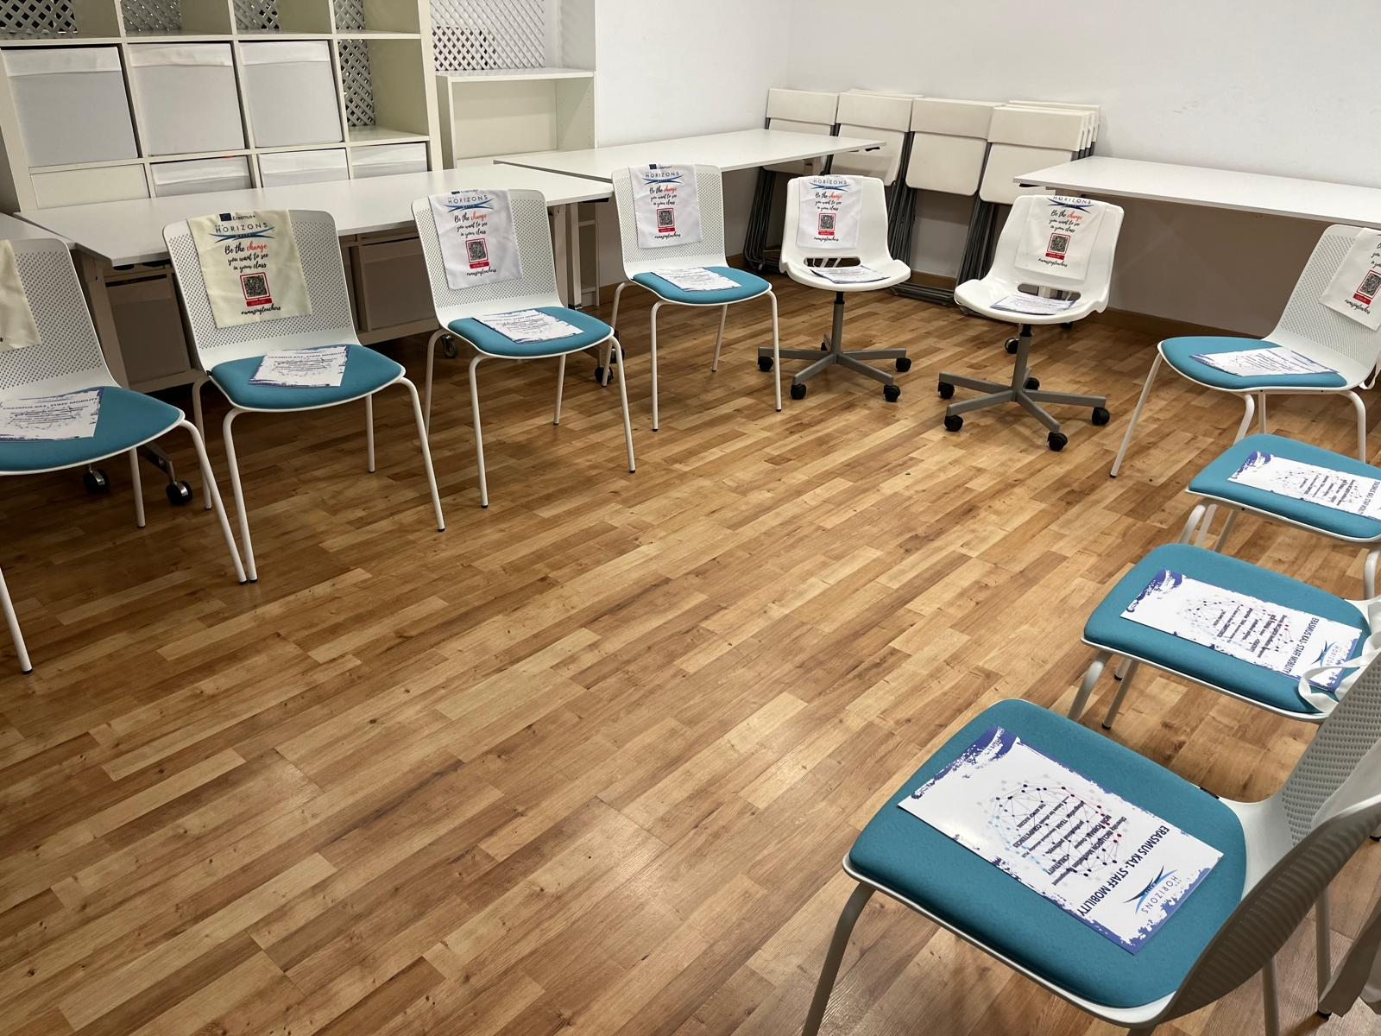
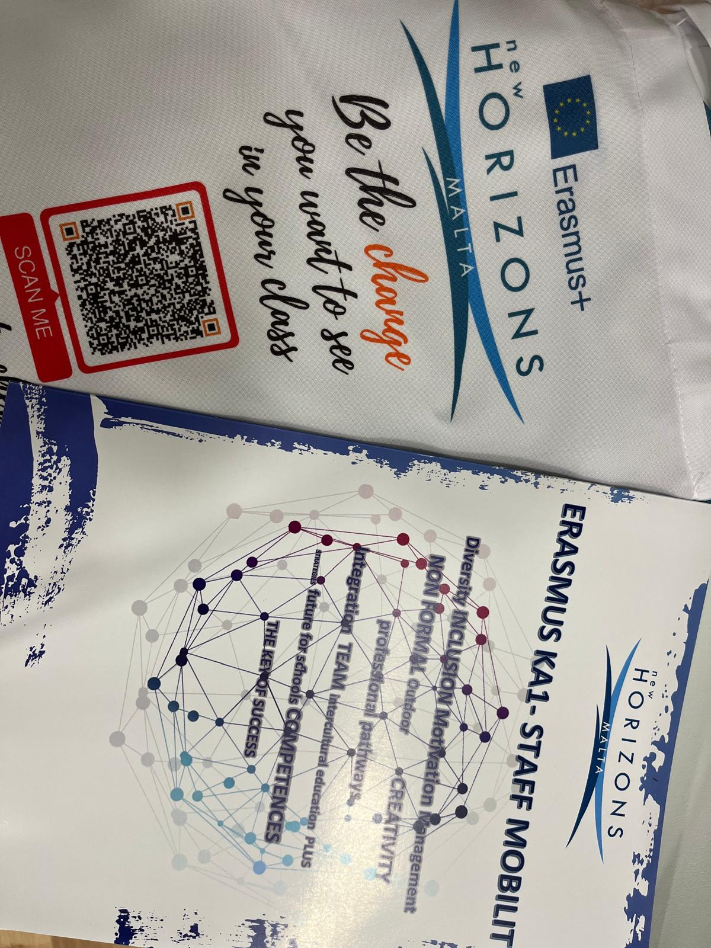
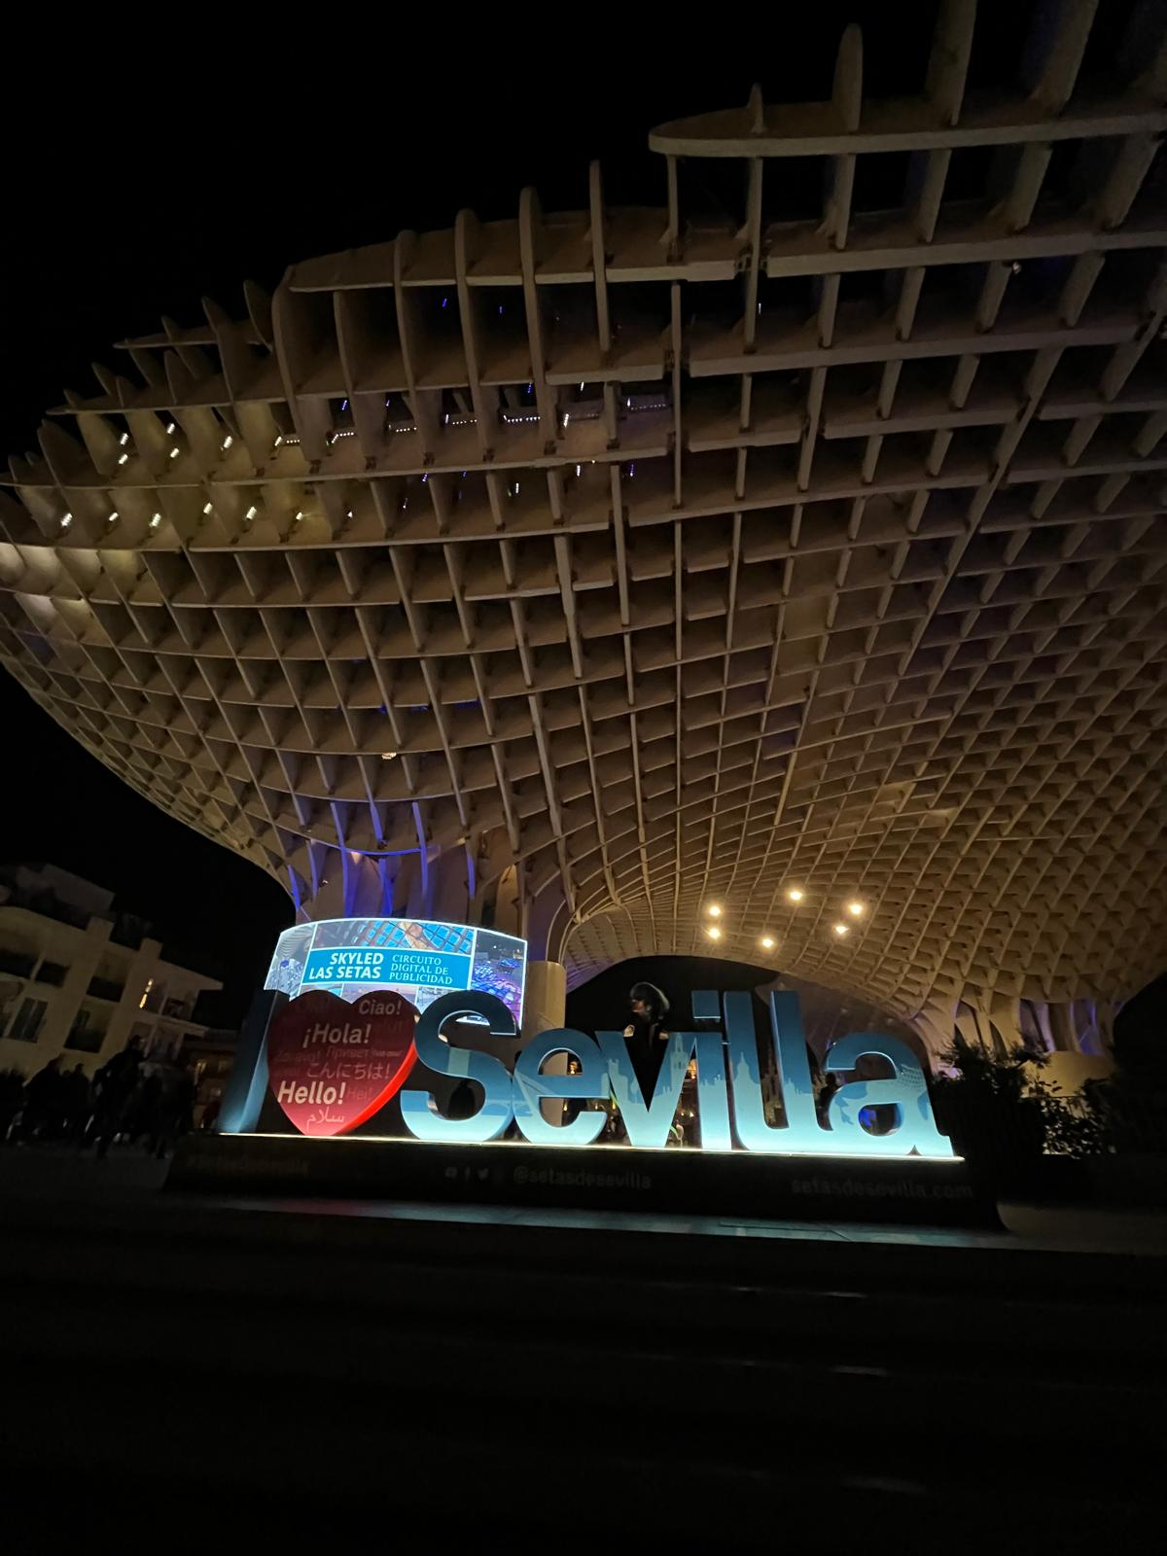
Cadrele didactice de la Scoala Gimnaziala Ocnita,Dambovita au participat la o mobilitate de tip curs international Erasmus + in Spania –Sevilla, in perioada 17.02.2025-21.02.2025 , finantat de Comisia Europeana prin Programul Erasmus in cadrul acreditarii detinute, cu cerea de finantare Project cod 2024-1-RO01-KA121-SCH-000225466.

Slide 3
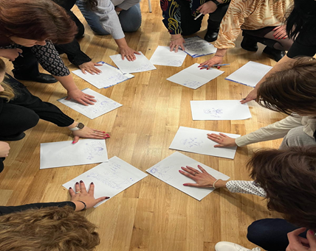
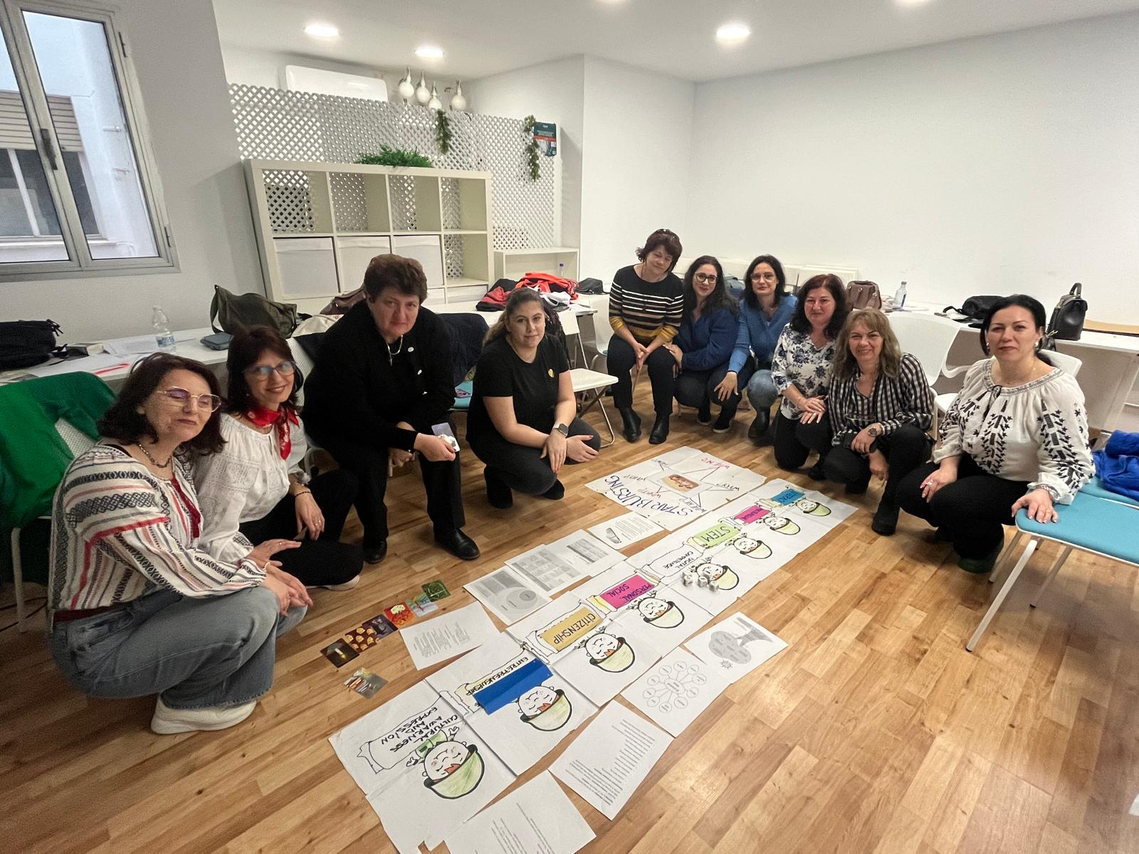
Agenda cursului ziua 1:
-prezentari
-Metoda Carusel: contributii, temeri, asteptari, reguli de baza
-Ce este cultura?
-Iceberg cultural ziua 2:
-Legatura dintre cultura si incluziune
-Prejudecati si limite in toleranta
-Stereotipuri si prejudecati in clasa
-Utilizarea strategiilor in vederea cresterii gradului de constientizare cu privier la incluziunea sociala
-Elemente de baza ale educatiei inclusive ziua 3:
-Comunicarea. Stiluri de comunicare
-Asertivitatea la locul de munca
-valoarea educatiei inclusive. Imbunatatirea competentelor UE pentru secolul XXI
-Competentele cheie- valorile profesorilor pentru un mediu scolar incluziv
-Educatia in aer liber. Principii cheie si beneficia ziua 4:
-Caracteristicilee invatarii formale/ non-formale/ informale
-Strategii de includere in scoli prin metode non-formale
-Cum sa condimentezi educatia incluziva- 10 metode creative(atelier pentru experienta creative, pentru educatia incluziva) ziua 5:
-Motivatia
-Instruirea diferentiata care creste implicarea elevilor
-provocari pentru sala de clasa incluziva
-cresterea motivatiei si angajamentului pentru crearea unei atmosphere de invatare positive si inclusive
-Instrumente de motivare pentru elevi:planificare, sprijin si angajament
-Valoarea esecului- Metoda cafelei mondiale
-Discutii si reflectii
-Premierea

Slide 4
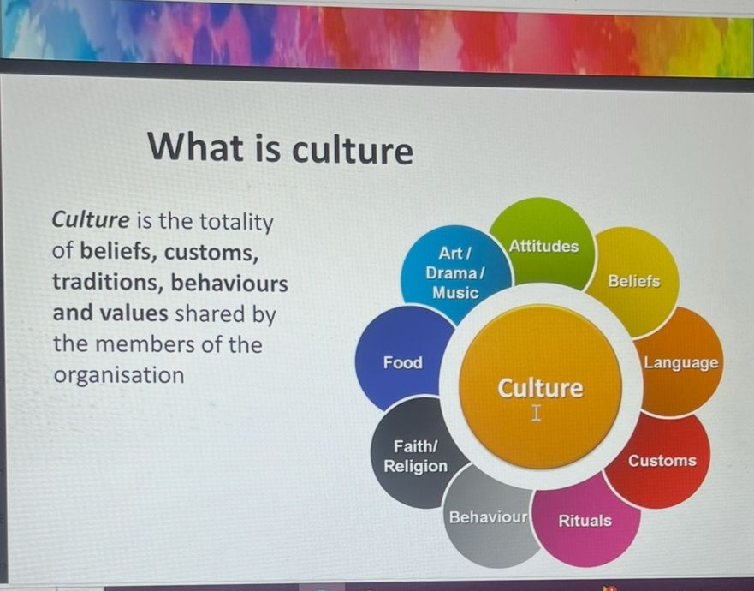
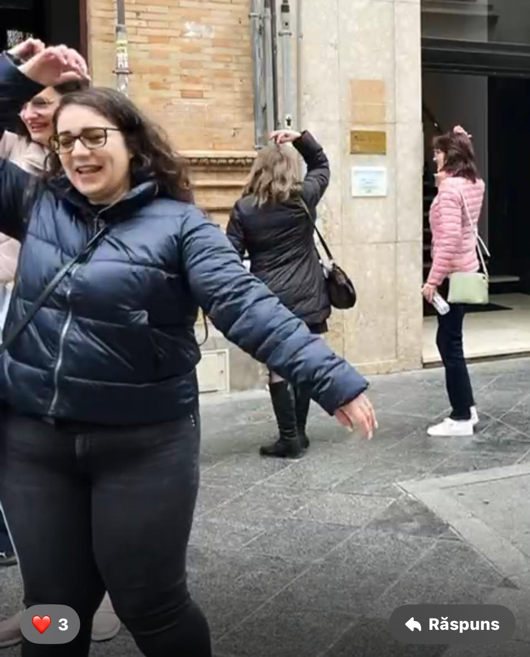
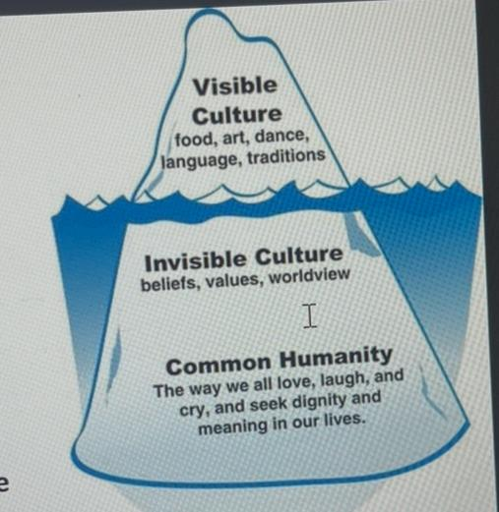
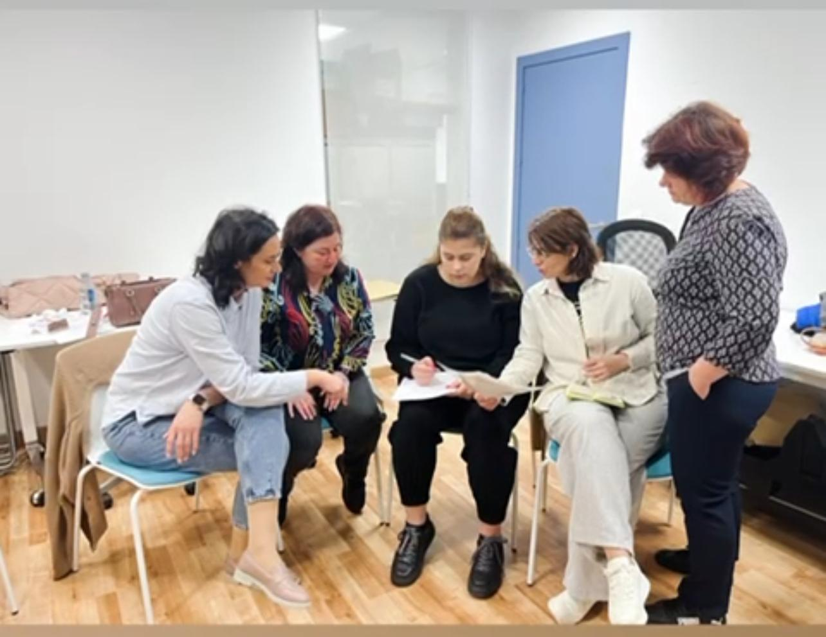
ZIUA 1
-Prezentarile
-Exercitii de spargere a ghetii:
*”Move and games”( Nume + miscare)
*”Backronym games”( Acronim cu adjective – prenumele fiecaruia)
- Pentru a aduna opiniile tuturor participantilor despre incluziune si cursul ce urma sa se desfasoare , s-a pornit de la “Carusel Method” sau Metoda Graffitti care este o metoda de colectare a unor opinii legate de un subiect, poate fi folosit in lectiile de fixare a cunostintelor , un fel de Turul Galeriei unde se lucreaza pe grupe, profesorul are rolul de a coordona desfasurarea discutiilor si de a oferi informatii suplimentare acolo unde este cazul. Aceasta metoda incurajeaza participarea tuturor.
(Ce asteptari ai?/ Cu ce contribui?/ Ce temeri ai ?/ Reguli- 4 coli/rotim oamenii sau rotim collie cu intrebari)
-Discutii pe marginea intrebarii”Ce este cultura?”
-Prezentarea icebergului cultural (cele 3 tipuri de cultura: vizibila- mancare, arta, limba, traditii, dans; nevazuta- valori si convingeri si profunda- valori fundamentale)

Slide 5
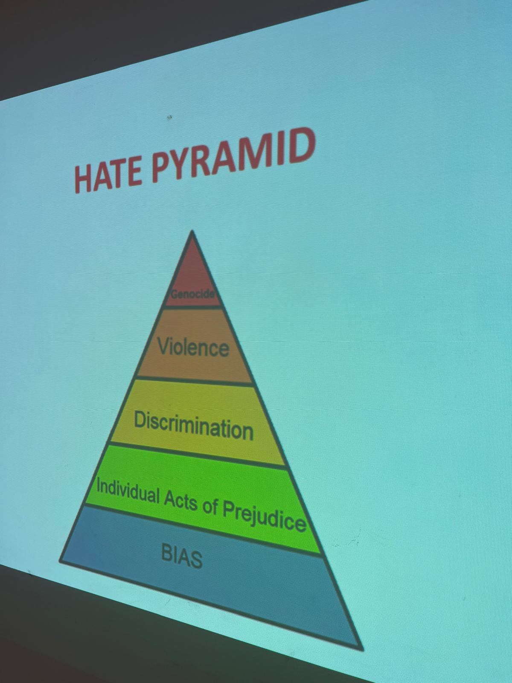
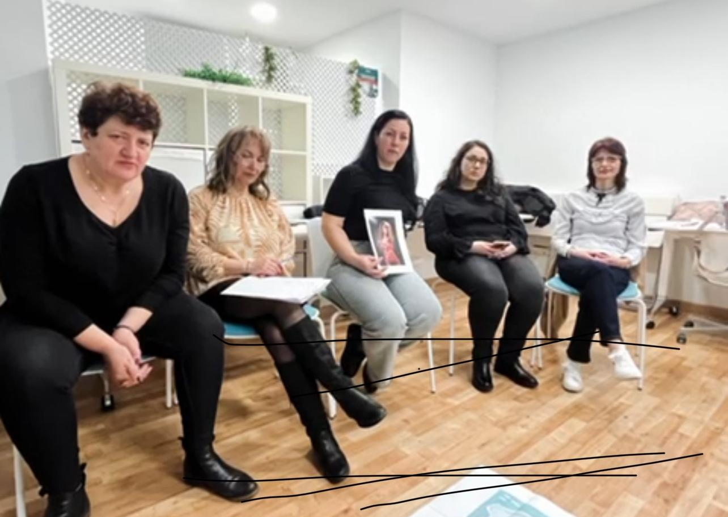
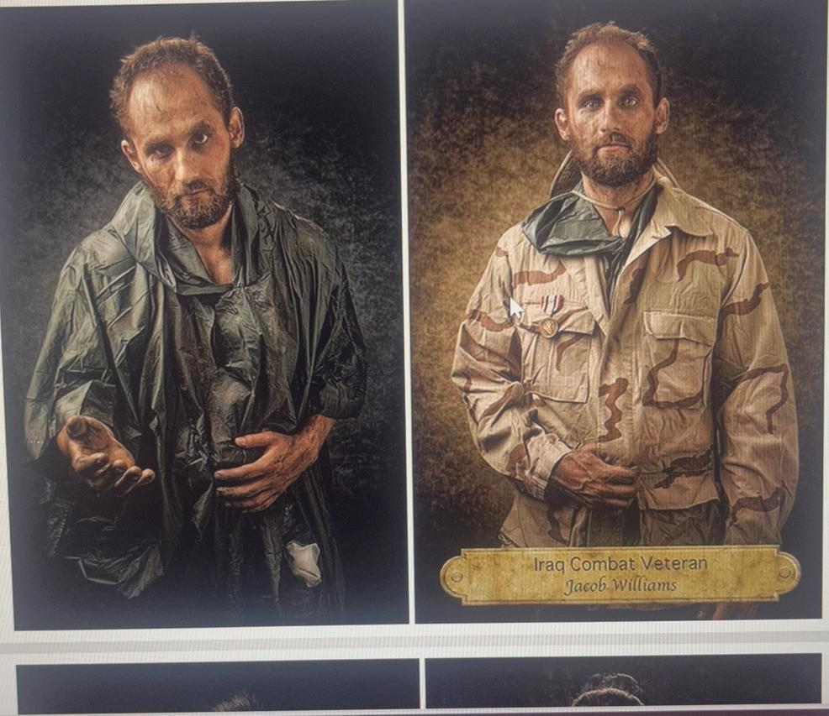
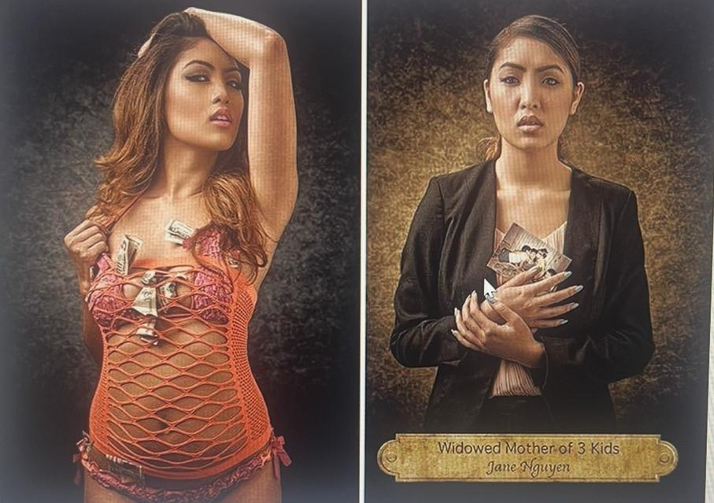
ZIUA 2
-Legatura dintre cultura si incluziune
HATE PIRAMID prejudecati stereotipuri discriminare atitudini
-Jocul D.I.E( Descrie”Ce vezi?”/ Interpreteaza “Ce gandesti?”/ Evalueaza” Ce simti cand te gandesti dupa ce ai vazut?”)
-Film “Ciocolata neagra”
-Film “ The power of worlds”

Slide 6
ZIUA 2 nu este despre dizabilitati ofera oportunitati egale de invatare pentru toti copii, indifferent de abilitati, nevoi sau diferente accesibilitatea curriculum adaptat suport individualizat formarea cadrelor didactice colaborarea cu parintii si comunitatea promovarea respectului si a intelegerii evaluarea continua si imbunatatirea egalitate respect colaborare umanitate toleranta libertate dreptate
Educatia incluziva
Elementele educatiei incluzive
Principiile educatiei incluzive

Slide 7
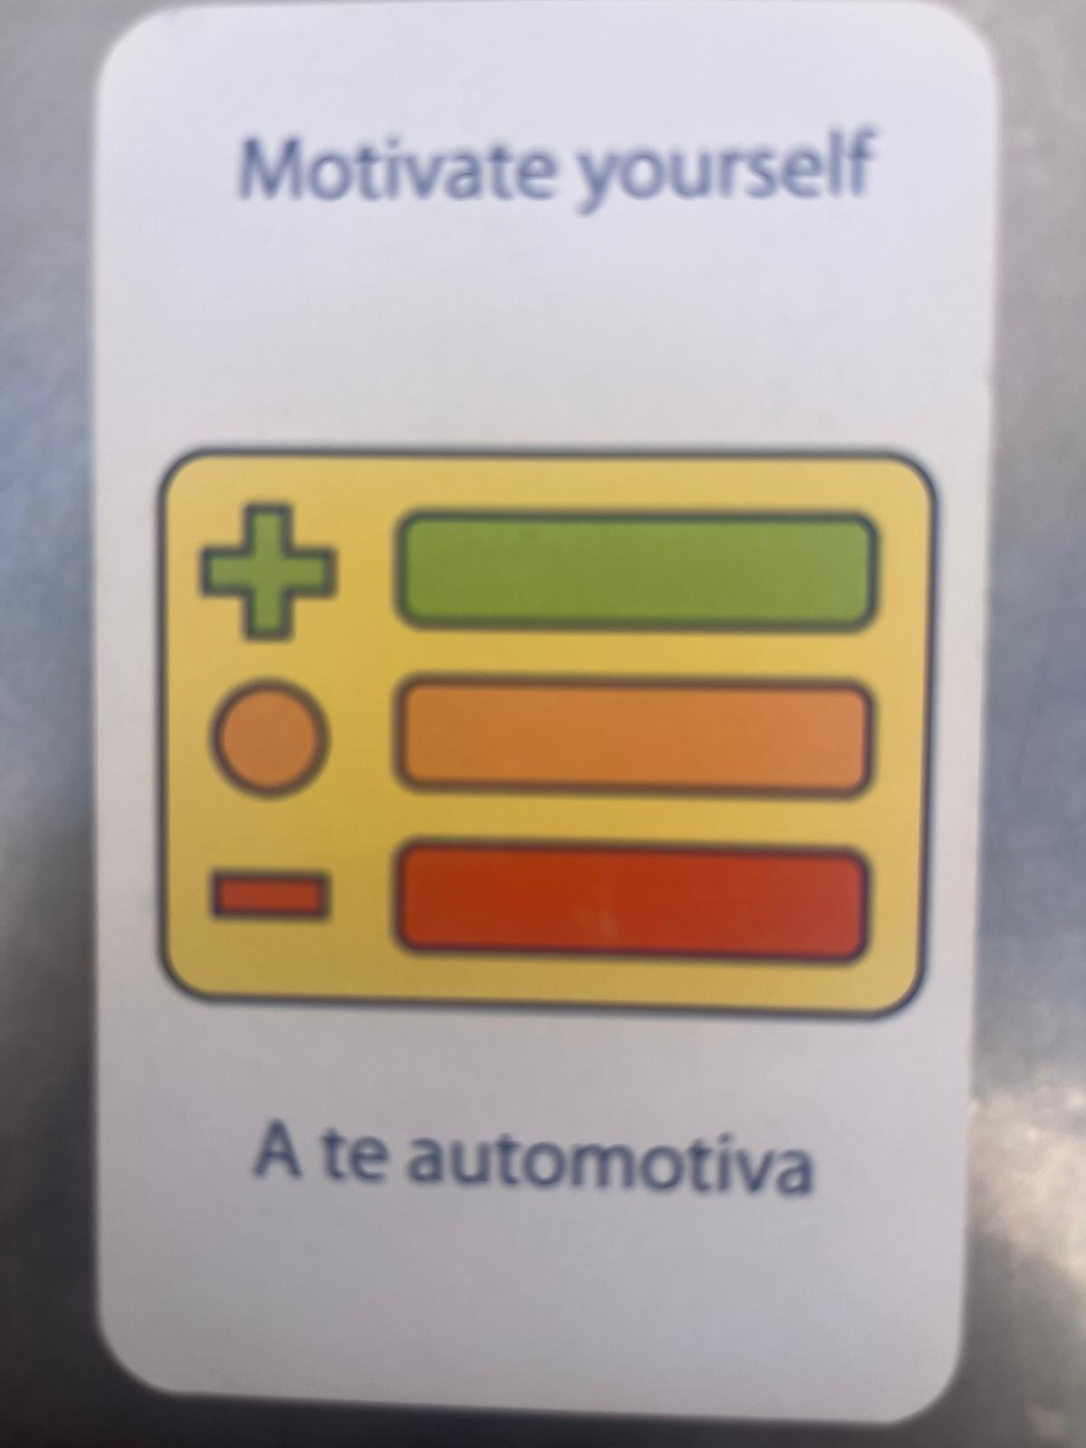
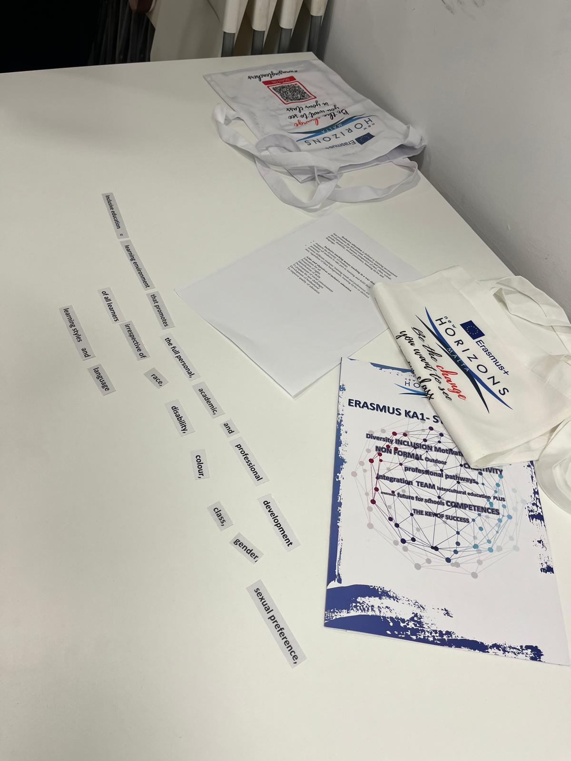
ZIUA 3
*Dezbatere despre comunicare/ invatare/ stiluri de comunicare
Ce este comunicarea?
=
Procesul de transmitere si receptive a mesajelor catre indivizi cu scopul de a schimba informatii, idei, emotii, ganduri
STILURI DE COMUNICARE:
VERBALA
PASIVA(eviti sa-ti spui parerea pentru a nu deranja/ provoca conflicte)
AGRESIVA( dominanta, fara sa tina cont de sentimentele celorlalti)
PASIV-AGRESIVA(sarcastica)
ASERTIVA(cea mai saanatoasa- exprimarea ideilor clar si direct cu drepr de replica)
MANIPULATIVA(tactici indirecte de a controla emotional, influenteaza)
NON-VERBALA( gesture, expresii faciale, ton, postura, etc)
DIGITALA(folosirea tehnologiei, lipsesc indicia nonverbali)

Slide 8
ZIUA 3
-ASERTIVITATEA= promoveaza respectul recipro si intelegerea
- Tehnici de reducere a stresului prin gestionarea furiei si comunicarii assertive
FURIE
*RESPIRATIE PROFUNDA(calmeaza sistemul nervos/ reduce tensiunea)
*NUMARA PANA LA 10( ofera un moment de pauza/ calmeaza/ favorizeaza gandirea rationala)
IDENTIFICAREA DECLANSATORILOR(identica situatiile sau persoanele care declanseaza starea)
*EXERCITII FIZICE (imbunatatesc starea de spirit)
*TEHNICI DE RELAXARE(meditatii, yoga)
COMUNICAREA SERTIVA
Folosirea mesajelor “EU”(exprima sentimentele si nevoile”Eu sunt frustrat cand…. In loc de Tu mereu….”)
Ascultarea activa(demonstreaza respect si deschidere)
Stabilirea limitelor clare(previne situatiile de frustrare)
Exprimarea directa a nevoilor(reduce resentimentele)
Practicarea empatiei(construieste relatii puternice)
Evitarea generalizarilor (reduce resentimentele , promoveaza discutia constructive )

Slide 9

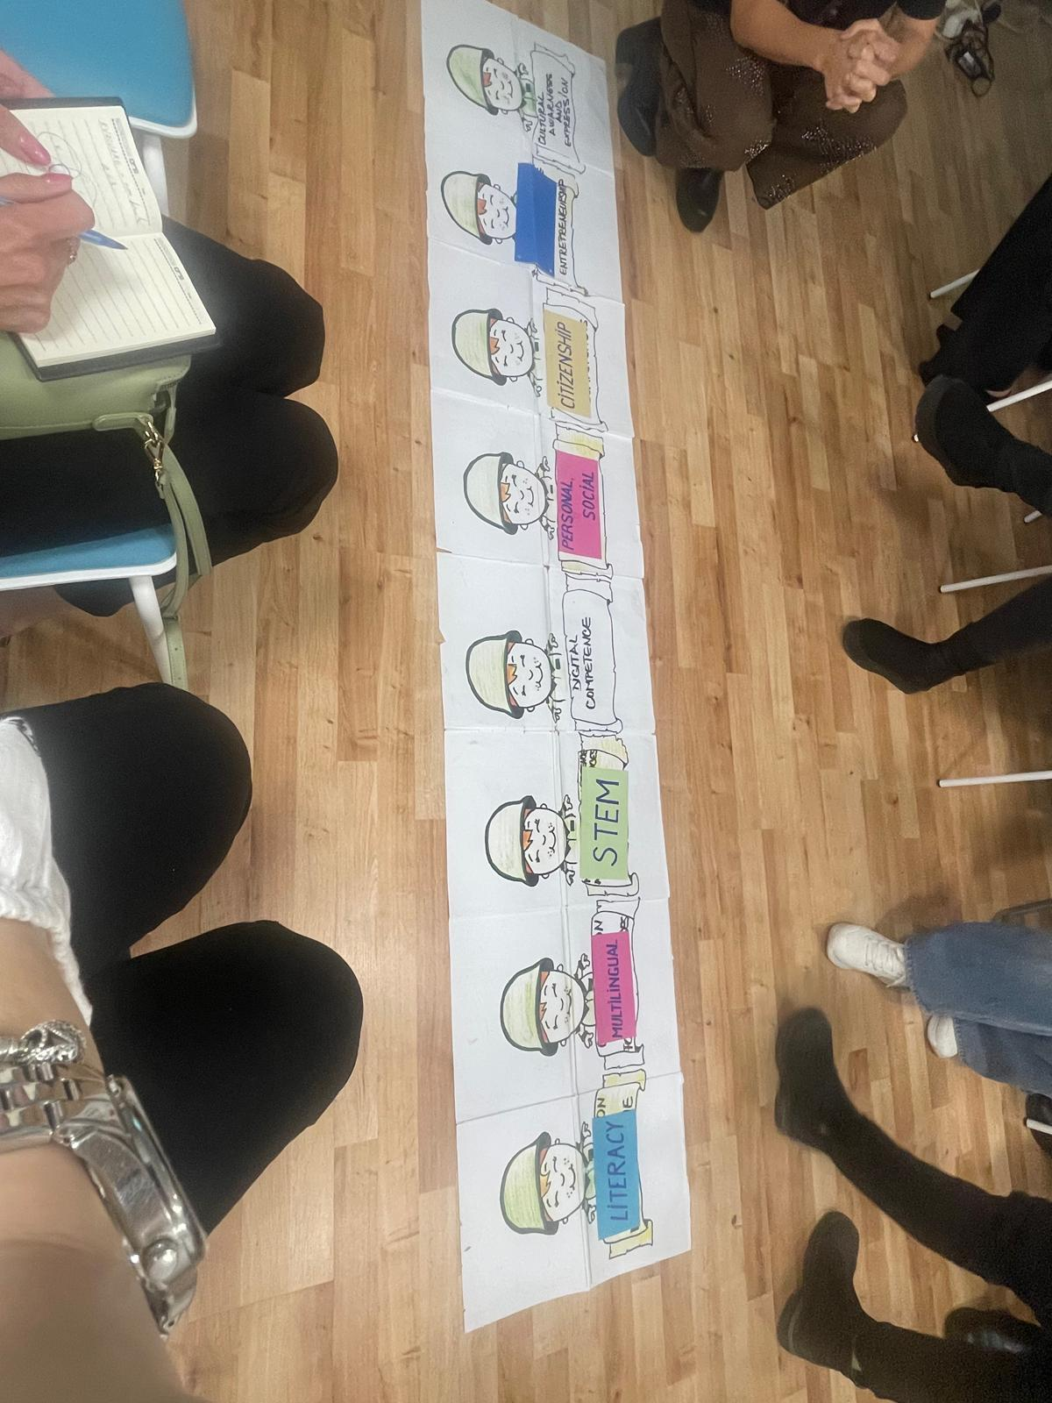
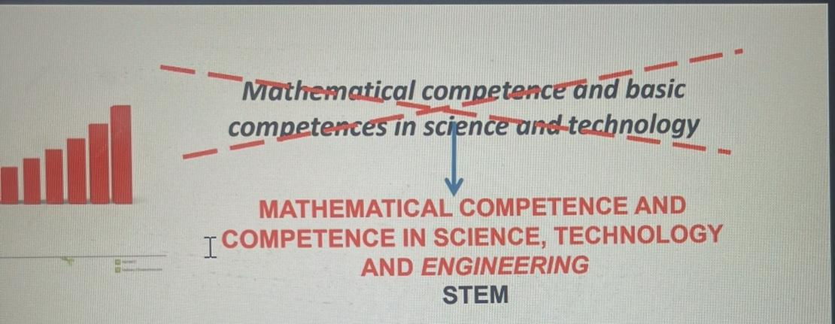
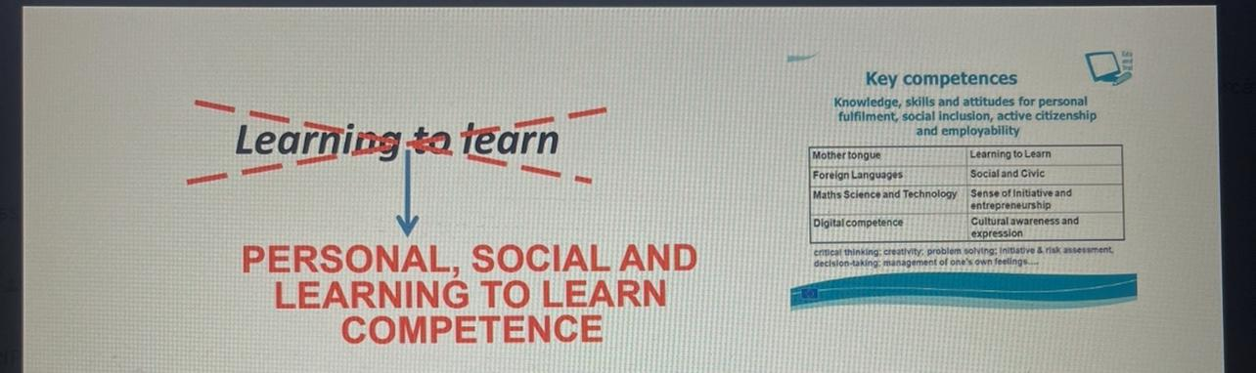
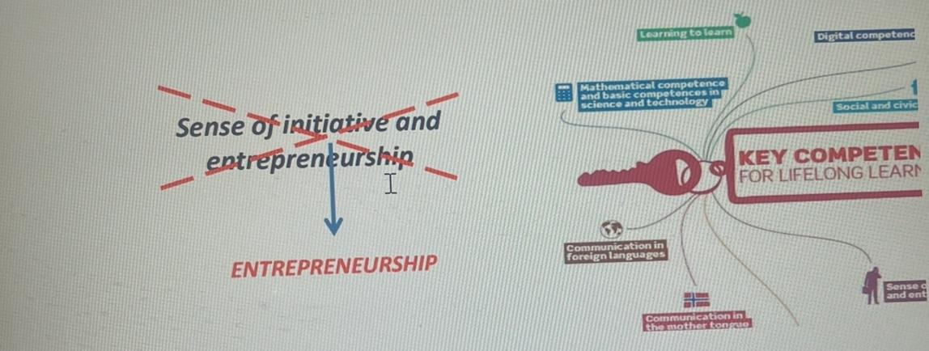
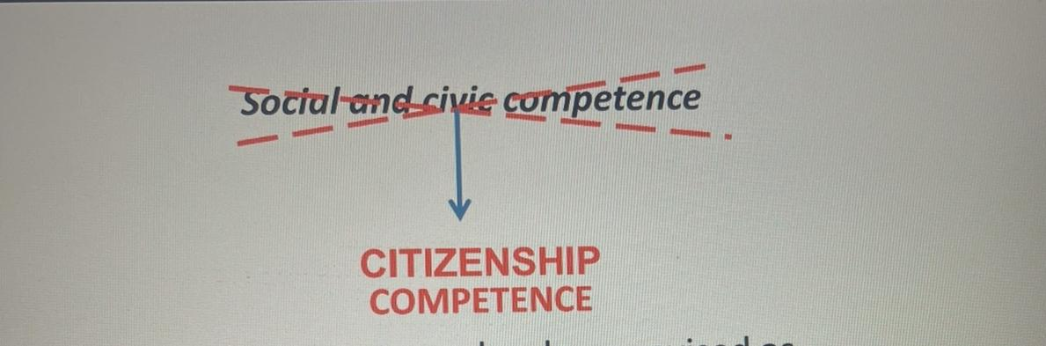

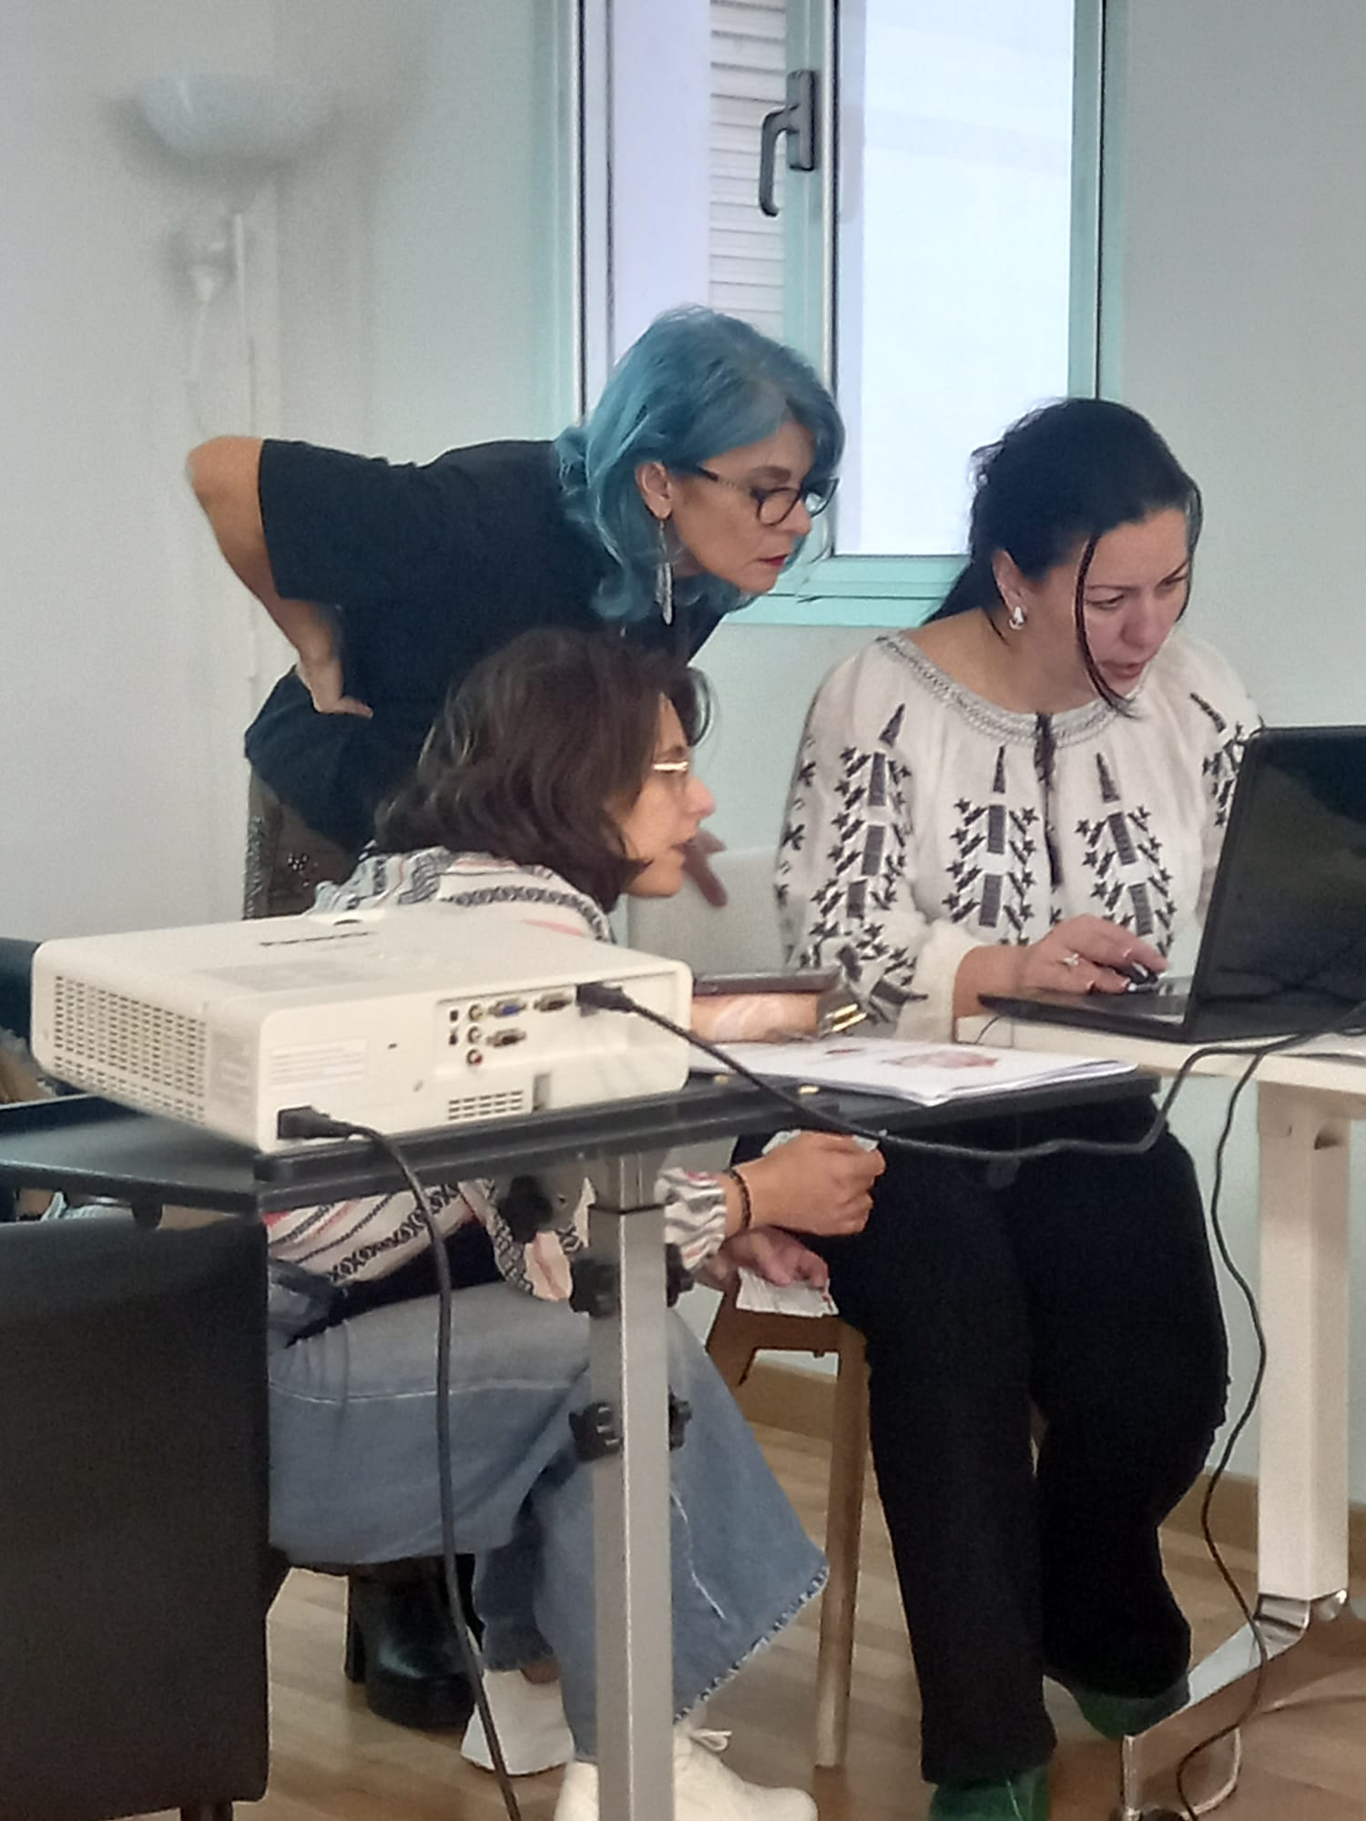
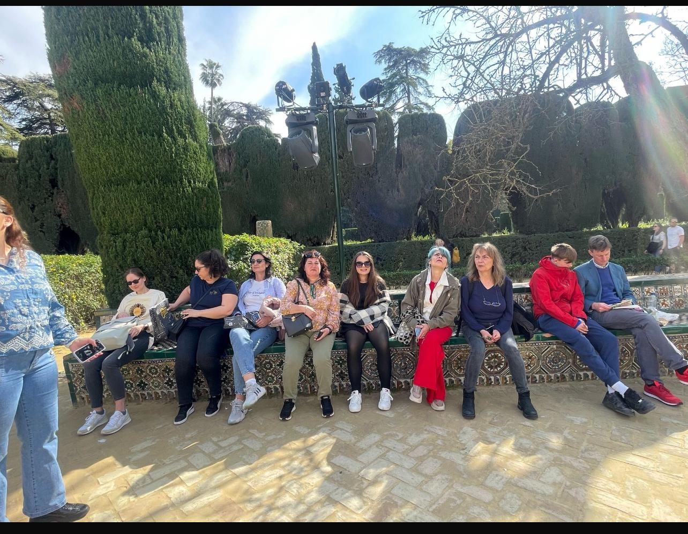
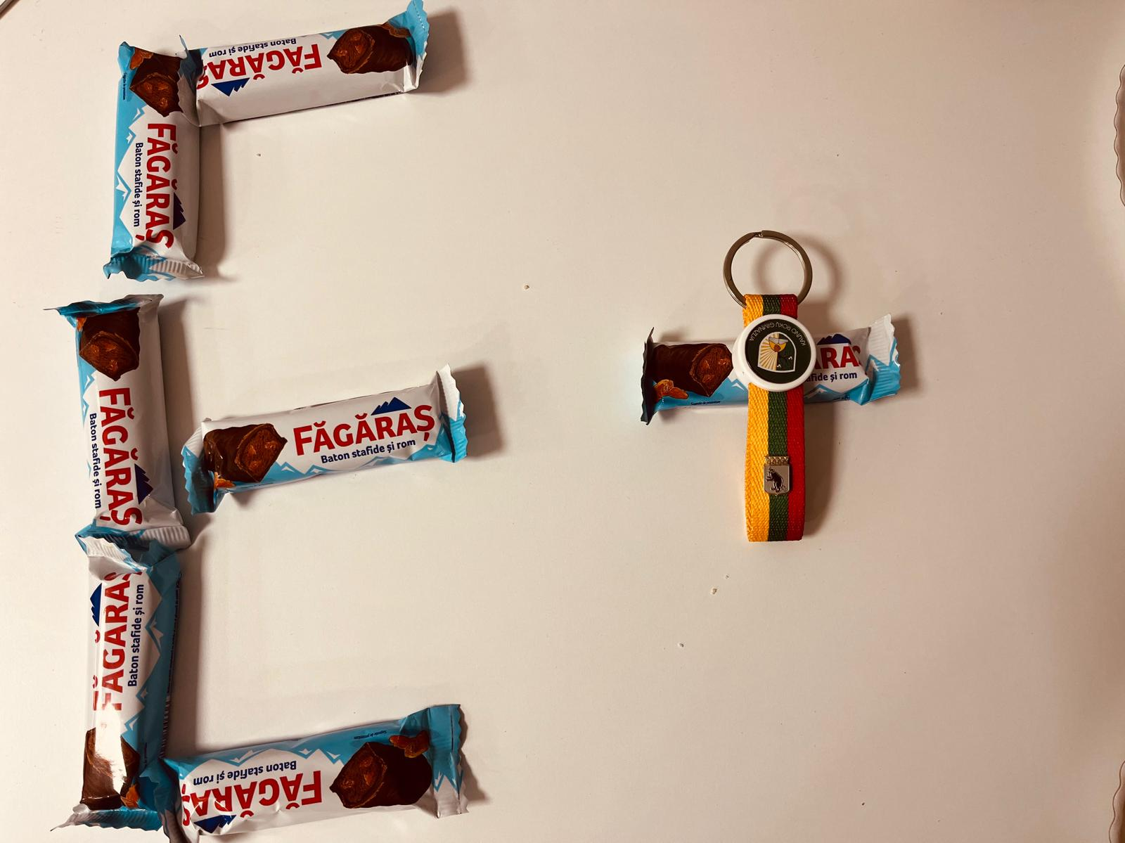
ZIUA 3
-Valoarea educatiei inclusive implica realizarea
COOMPETENTELE CHEIE
1. LITERACY
2.MULTILINGUAL
3.STEM
4.DIGITAL COMPETENCE
5.PERSONAL SOCIAL
6.CITIZENSHIP
7.ENTREPRENEURSHIP
8.CULTURAL AWARENESS AND EXPRESSION
Valorile profunde pentru un mediu scolar incluziv
-Discutii despre educatia indoor/ outdoor

Slide 10
ZIUA 4
-Invatarea formala/ non-formala / informala
- Metode creative- incluziune :
1. Cuburi “Story cubes”(un joc creativ , educative , care stimuleaza imaginatia si povestirea )- set de 9 zaruri cu imagini sau simboluri – punct de plecare pentru crearea de povesti , exercitii de scriere creative si activitati de comunicare.
2.”Dixit”(joc de societate, stimuleaza imaginatia si creativitatea – interpretarea unor ilustratii abstracte si evocatoare)- dezvoltarea vocabularului, invatarea cooperative si stimularea imaginatiei
3.”Empaty games”(jocul emotiilor- intelege emotiile celorlalti , promoveaza empatia , dezvolta abilitati sociale ,, construieste relatii mai puternice)- story cubes cu emotii- creaza o poveste despre un personaj care trece printr-o schimbare emotionala.
4.”Eu sunt…… si prietenii ma considera…..”
5. “Omul de zapada”(fiecare elev scrie 3 lucruri despre sine pe o foaie, apoi toti incearca sa ghiceasca cine este “omul de zapada”)
6.”Fotbal in scaune cu rotile “(versiunea adaptata a fotbalului , pt elevii cu dizabilitati motorii)
7. “Turnul cu carti”(elevii lucreaza impreuna pentru construirea celui mai inalt turn de carti)
8. “Puzzle-uri( subiectul lectiei, “Escape room”- elevii rezolva o serie de puzzle-uri pentru a scapa dintr-o camera= dezvolta gandirea critica si cooperarea )
9.Reflectia zilei(la finalul activitatii)
10.”Star Bursting”o explozie stelara cu imagiini in mijloc- stimuleaza creativitatea )
11. “PHOTO CAPTION WORKSHEET”( instrument educational- fisa de lucru pentru subtitrarea fotografiilor,
-dezvolta abilitatile de comunicare scrisa si de interpretare a imaginilor/ incurajeaza analiza atenta)
12.”Fishbone diagram “ sau Diagrama Ishikawa/ Diagrama cauza- effect( identifica si analizeaza cauzele posibile ale unui anumit effect, folosita in rezolvarea problemelor si analiza proceselor : capul pestelui este problema ce trebuie analizata, coloanal vertebrala conecteaza capul cu oasele , oasele principale sunt categorii largi de cause pisibile si oasele secundare suntcauze / detalii specific care contribuie la problema principala)
13. “Photo Voice”(identifica, reprezinta si imbunatateste comunitatea printr-o tehnica fotografica specifica/ se creaza o poveste din fotografii facute de elevi/ diferite fotografii sunt capturate si se cauta rezultate diferite: puncta forte, preocupari, diferente dintre oameni= franarea barierelor sociale :
-Intrebari la care doresti sa raspunzi cu camera
-Realizarea unor fotografii care sa raspunda intrebarilor tale
-Reflectarea singur/ Discuta despre foto cu altcineva
-Scrie o poveste / legenda pentru unele dintre fotografii

Slide 11
14. “yes, and”pictures”(deseneaza portretul tau in 10 sec/ expira timpul / trecci hartia la dreapta ta/ continua desenul / se continua jocul pana cand noua capodopera revine proprietarului original/ impaartasiti cu totii imaginea de ansamblu)
15.”Carusel method”(ce asteptari ai?/ cu ce contribui?/ Ce temeri ai?/ Reguli)
16.”World cafe”(pentru solutionarea conflictelor luand in consiiderare interesele ambelor parti. Gazduieste un dialog a unui grup mare de oameni pentru o serie de nevoi si gaseste raspunsuri la probleme complexe impreuna cu multi oameni- inteligenta colecctiva )

Slide 12
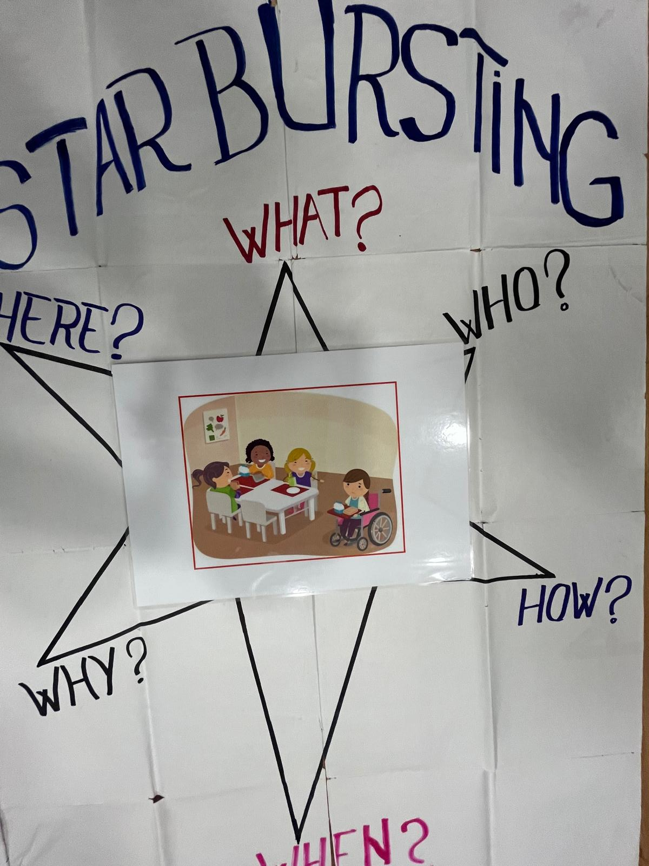
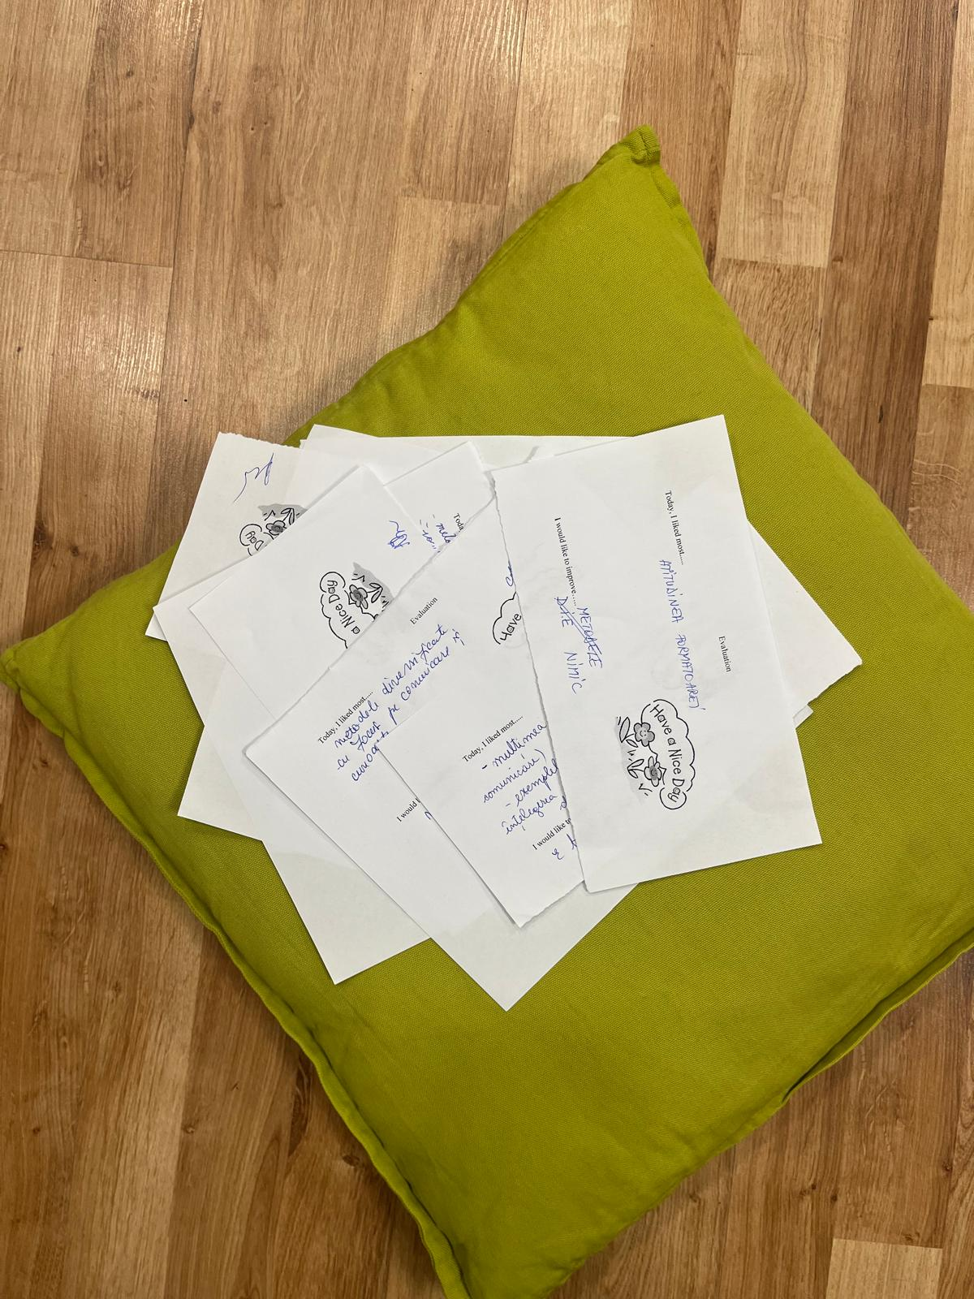
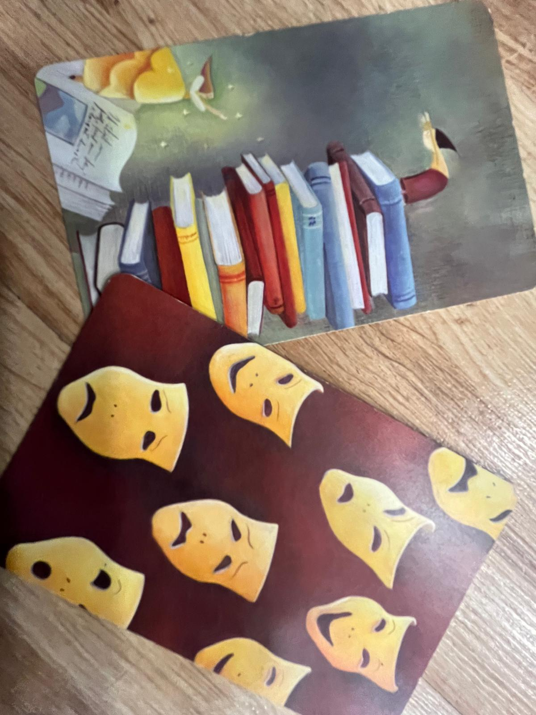
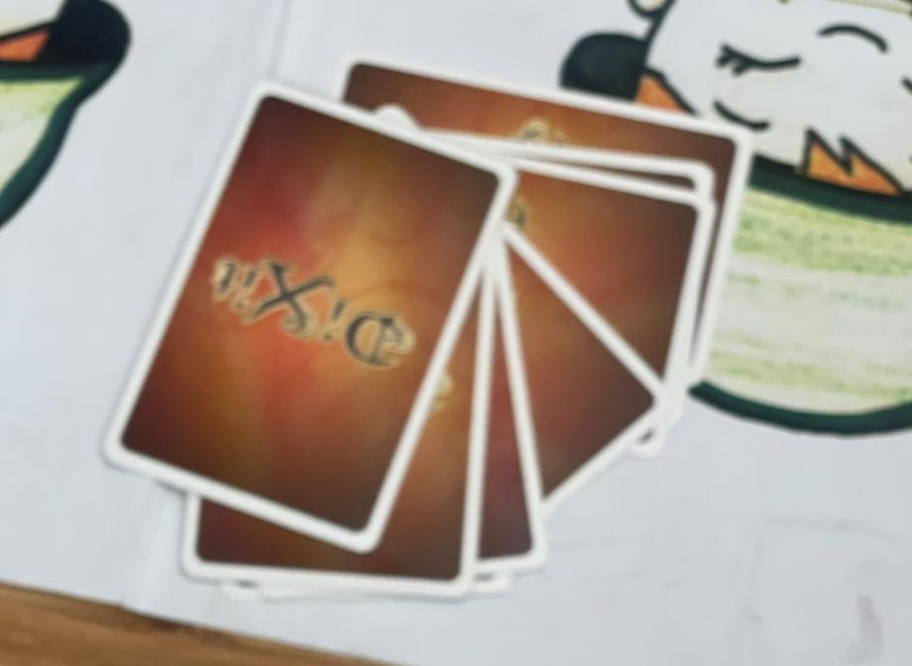
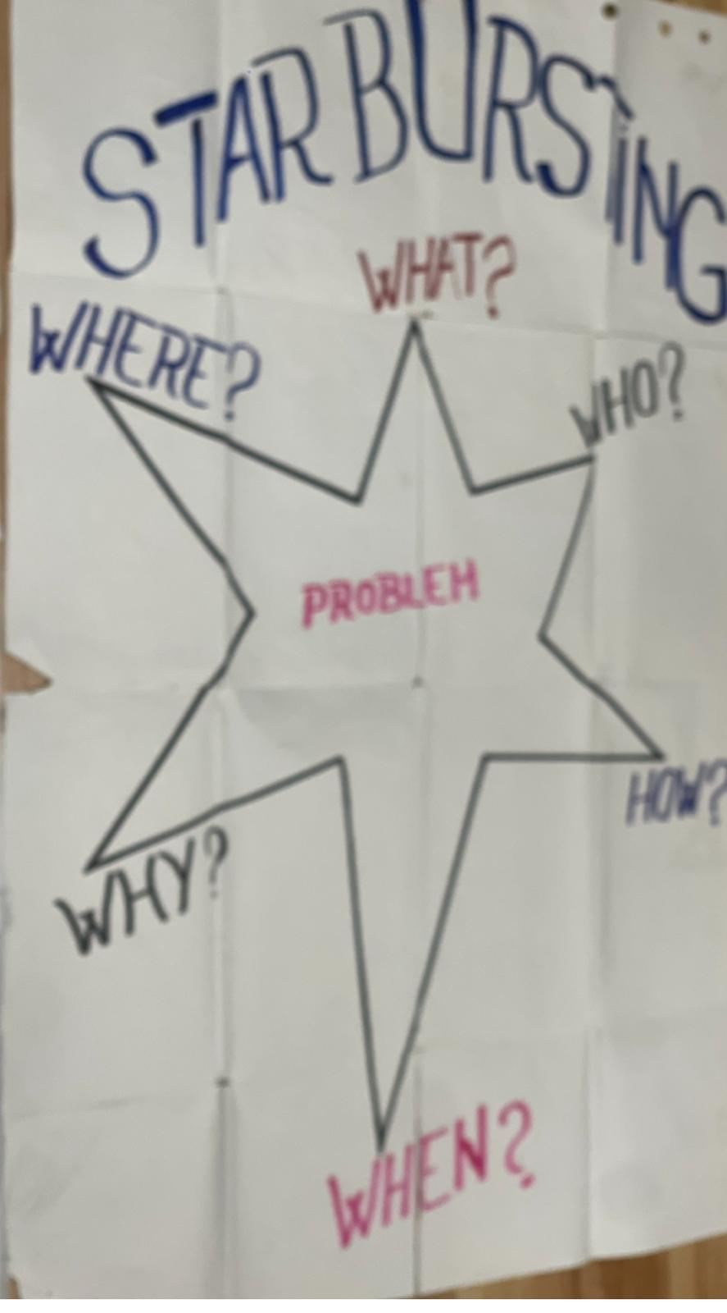
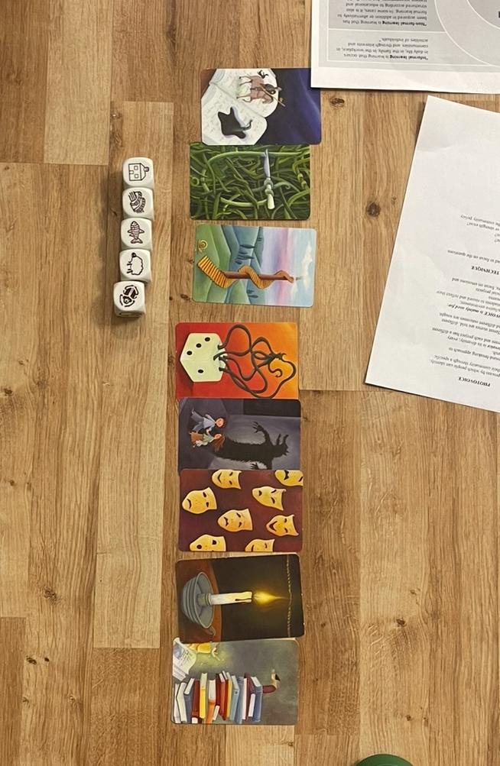
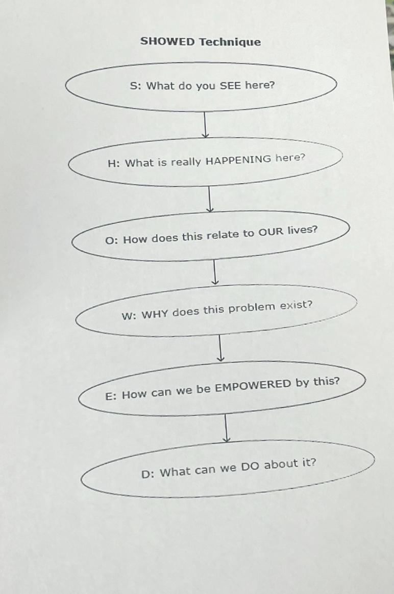
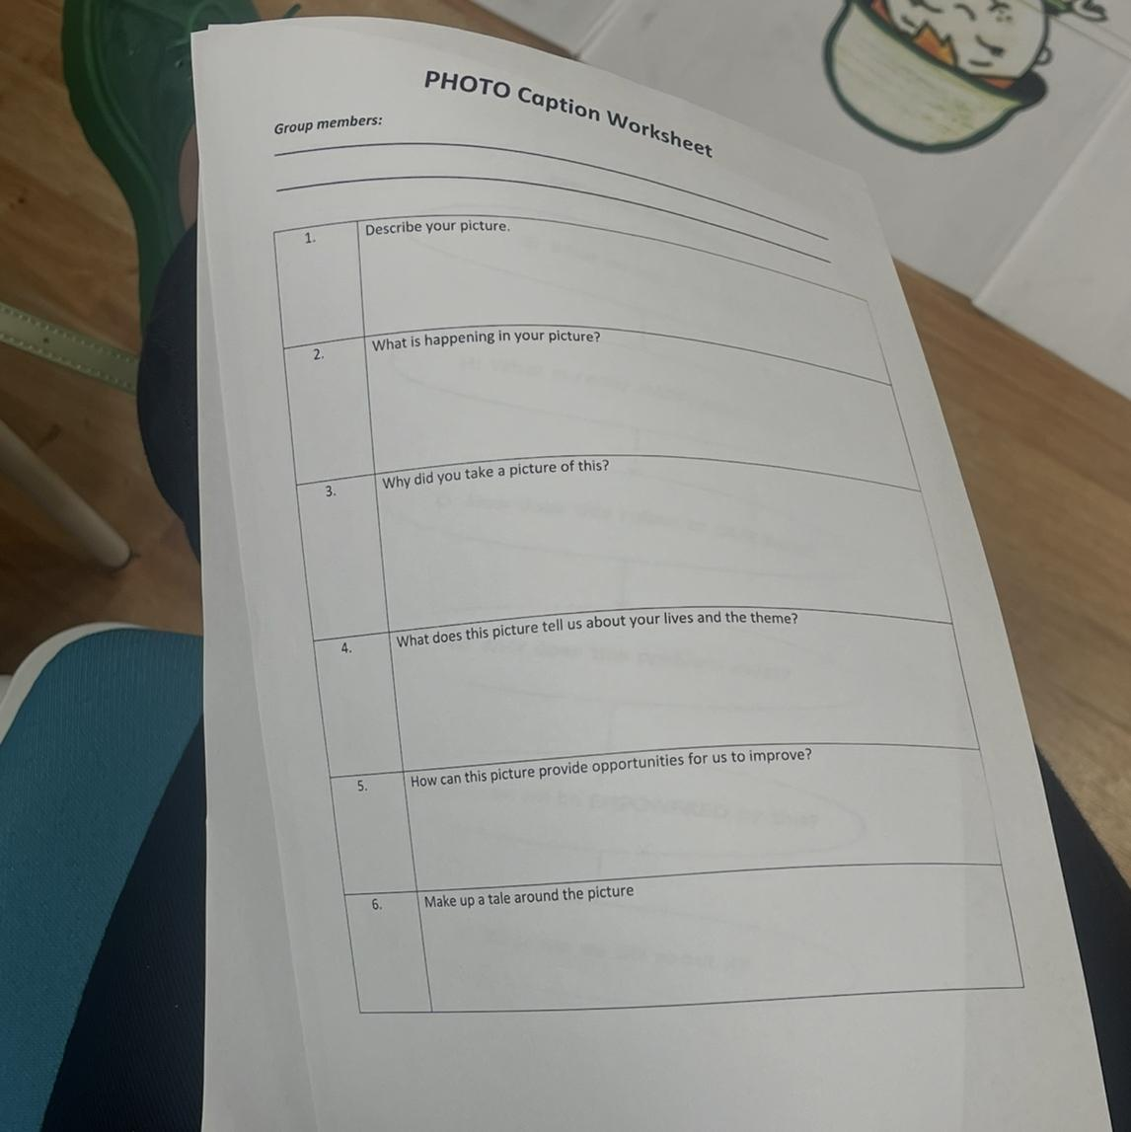
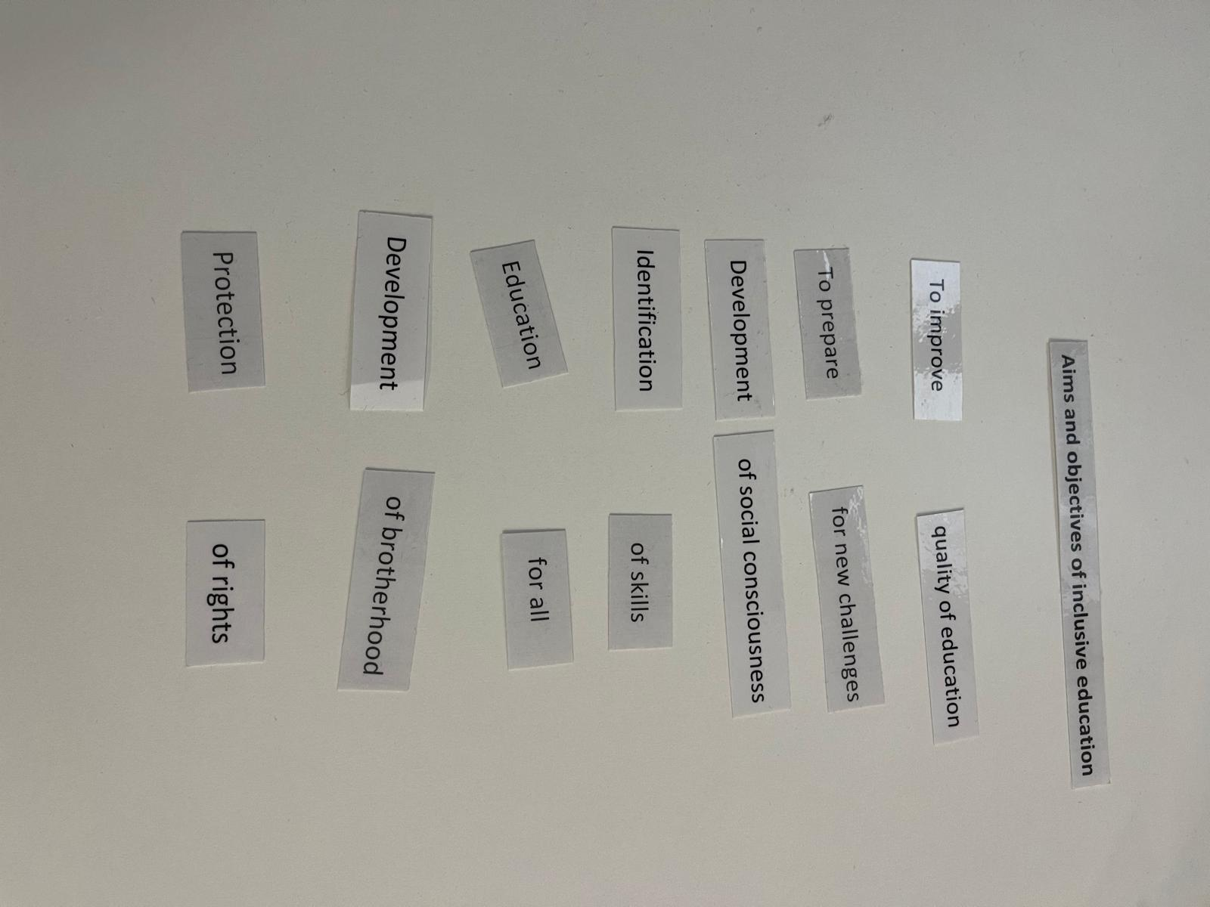

Slide 13
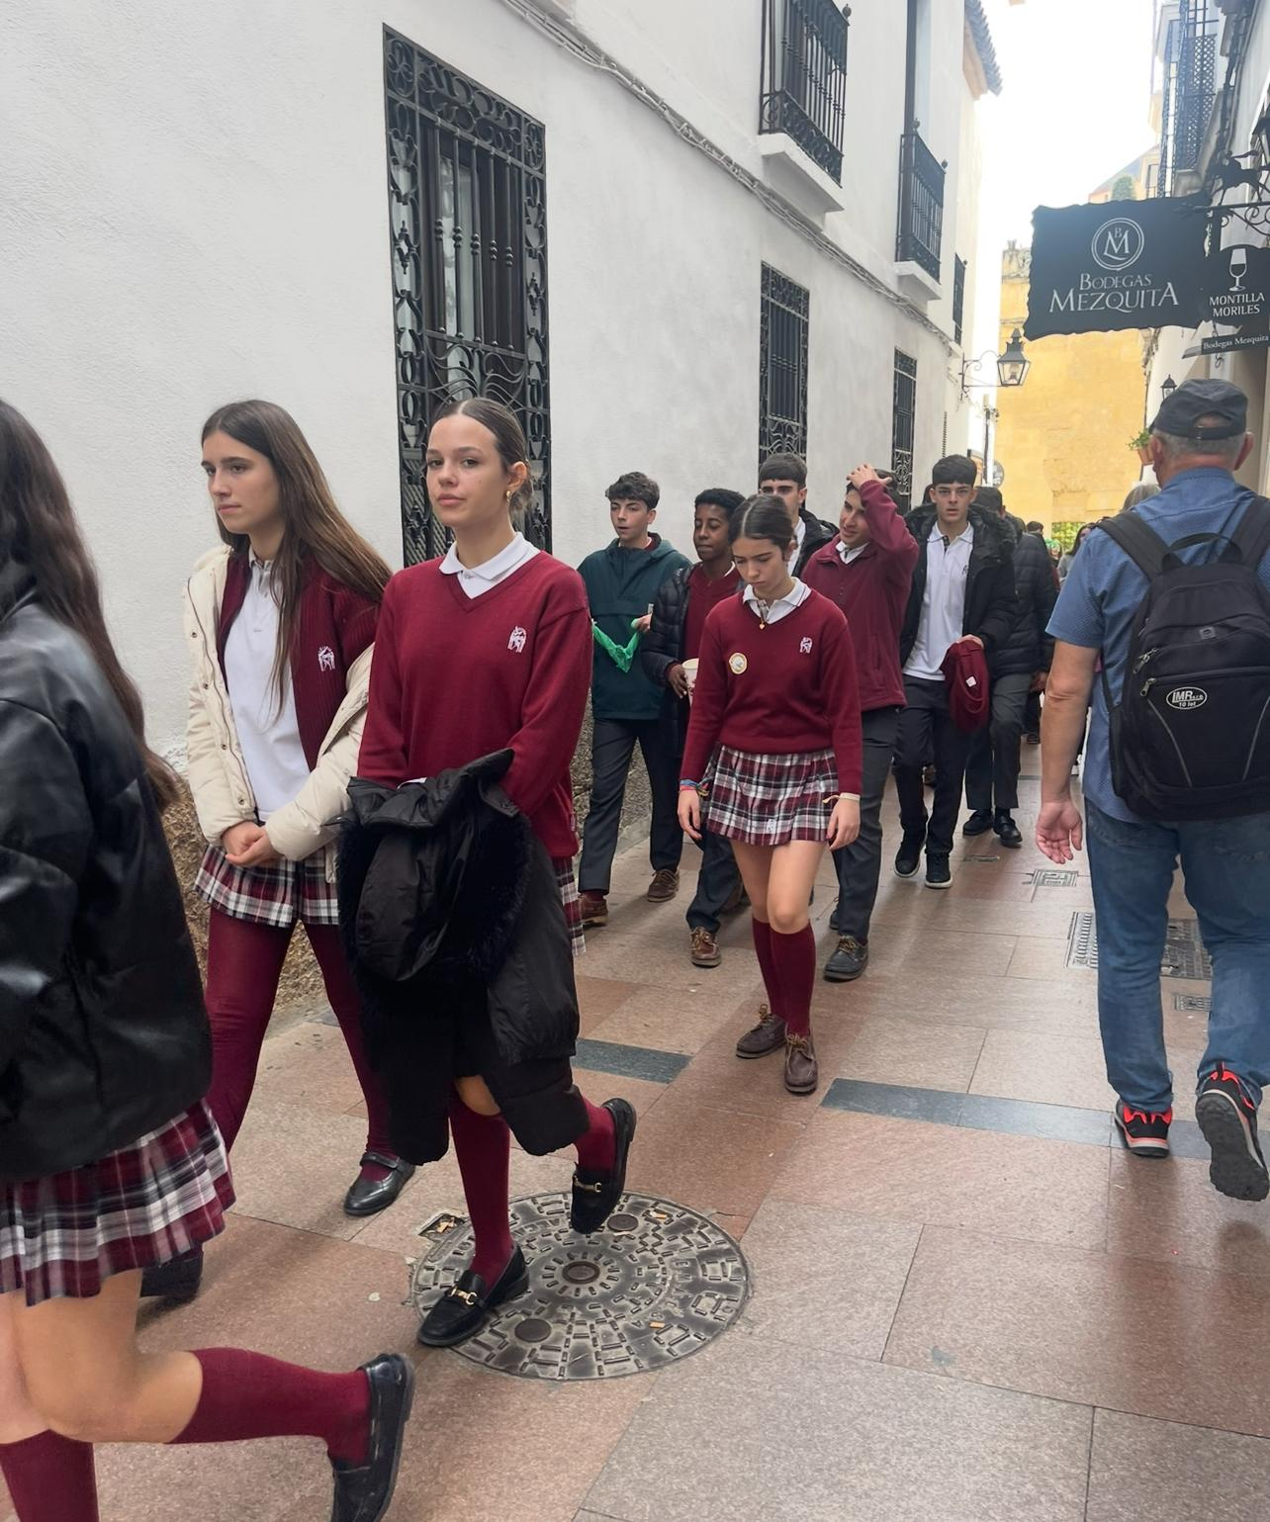
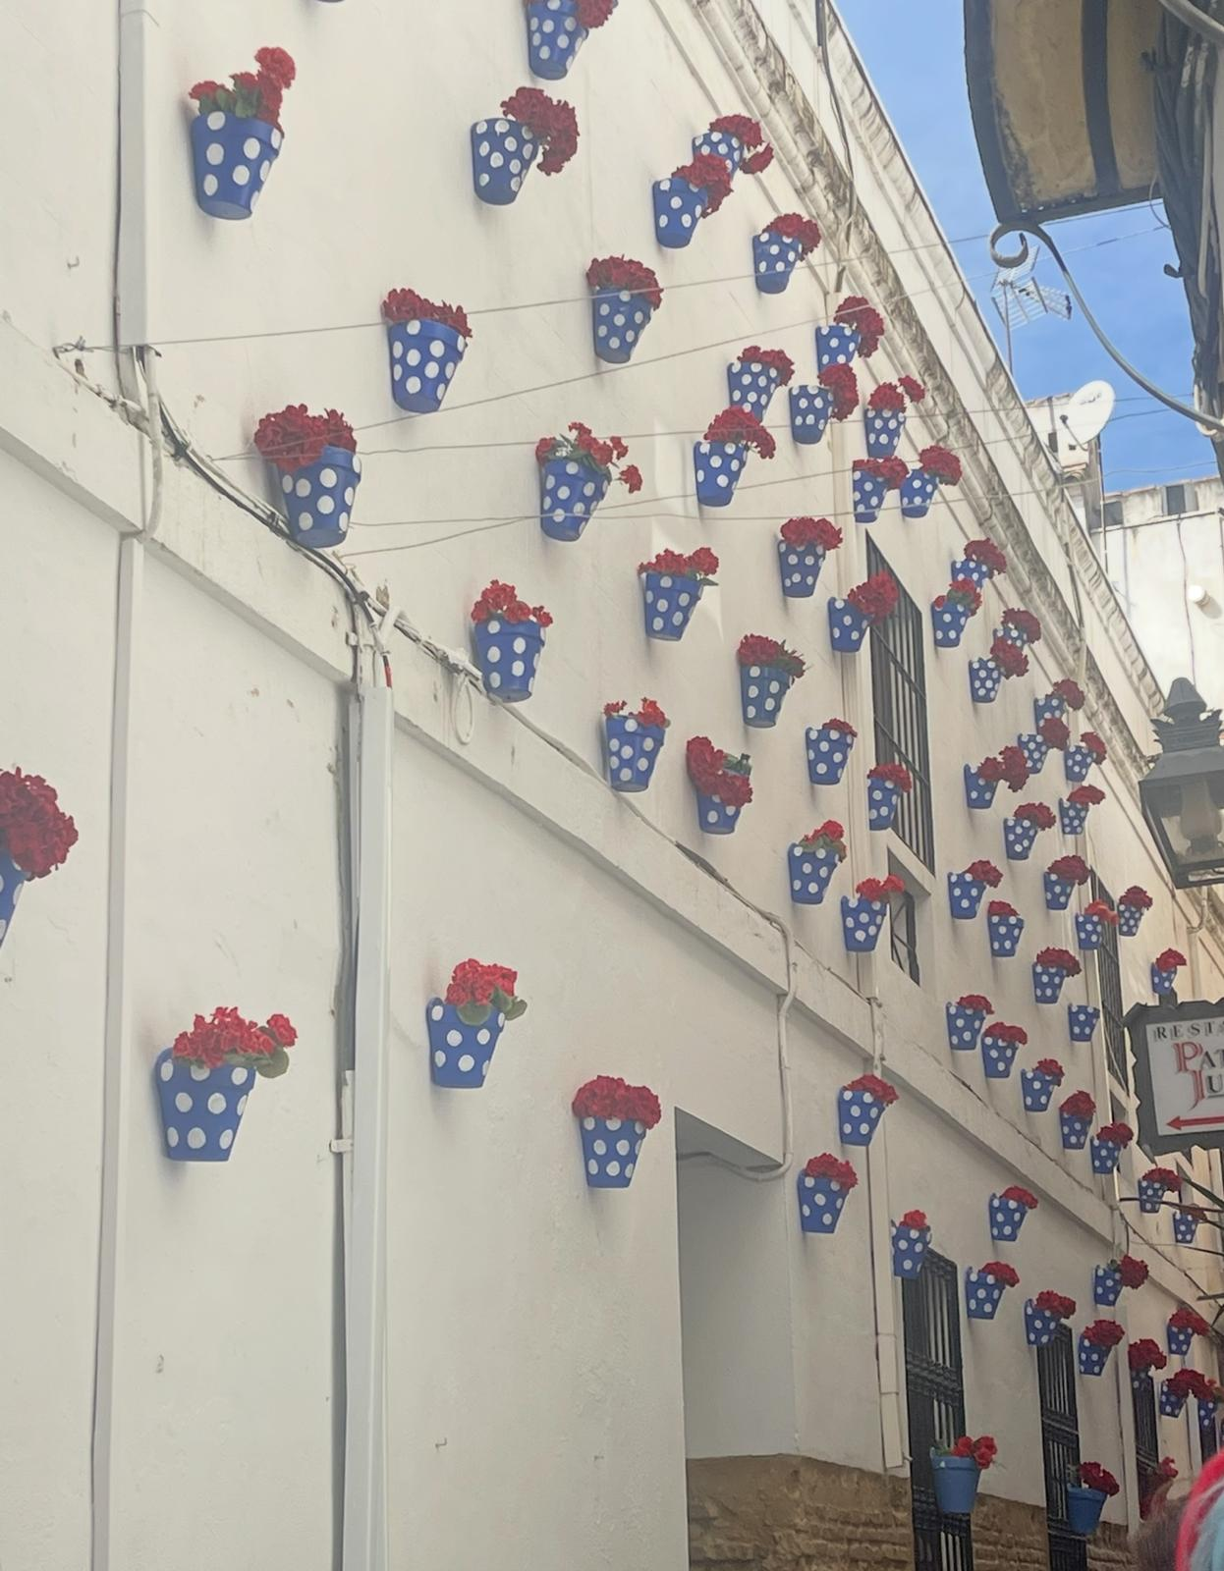
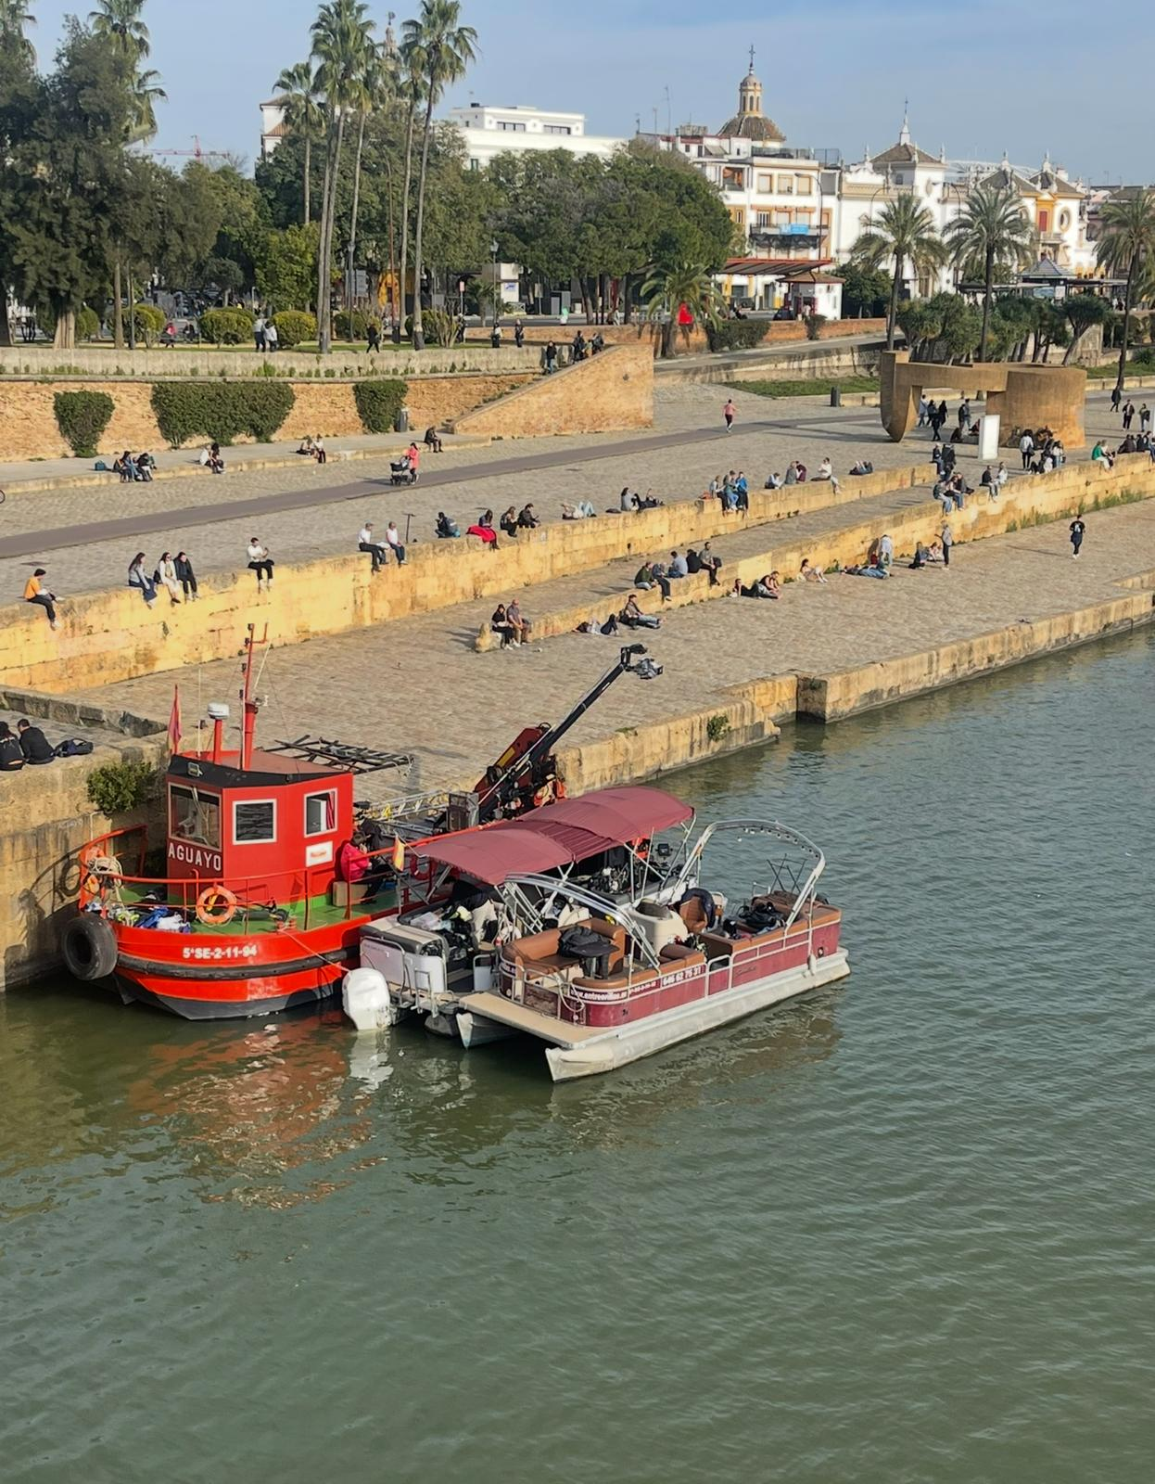
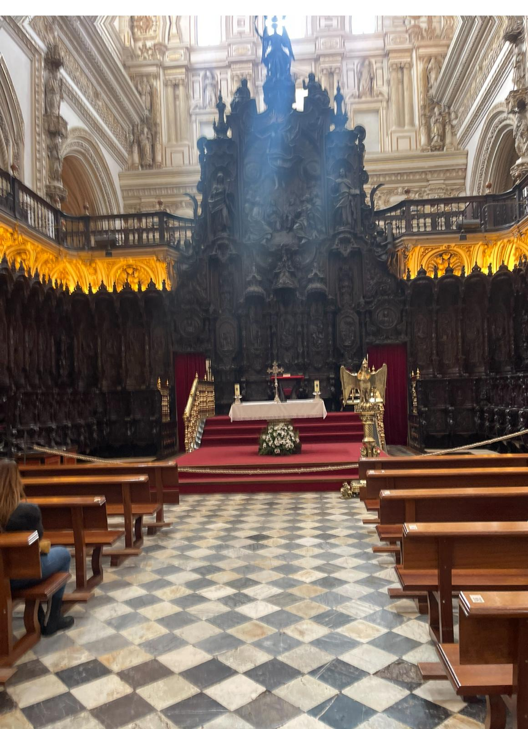
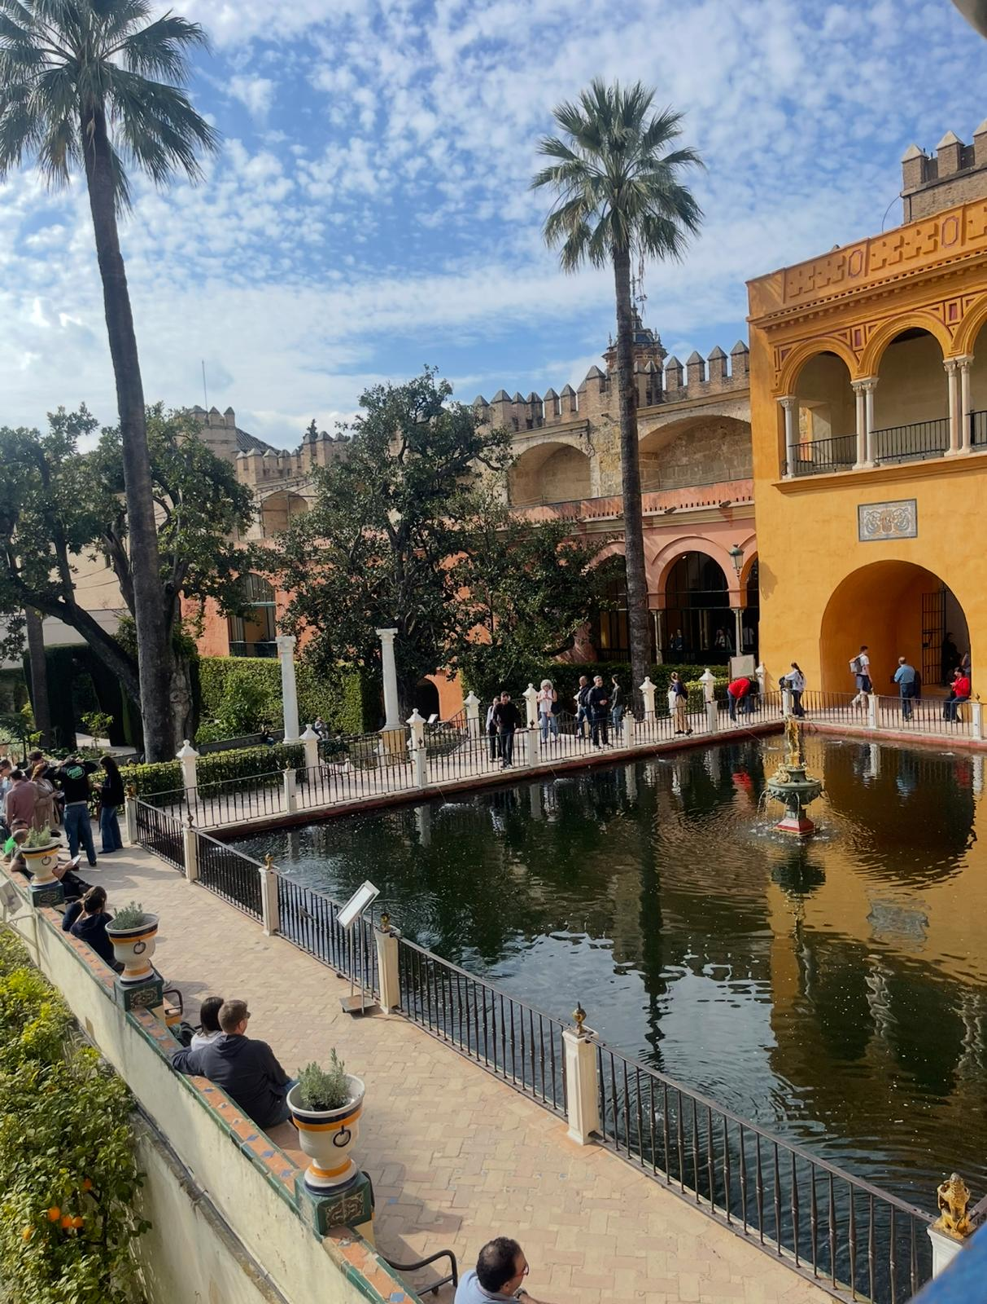
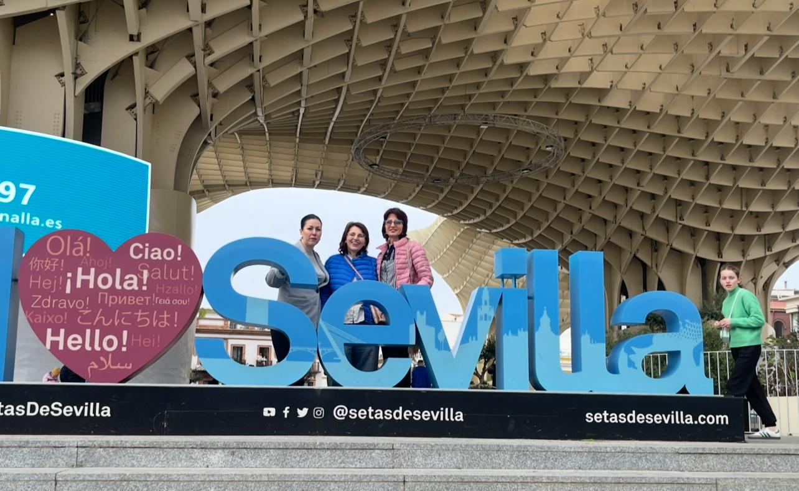
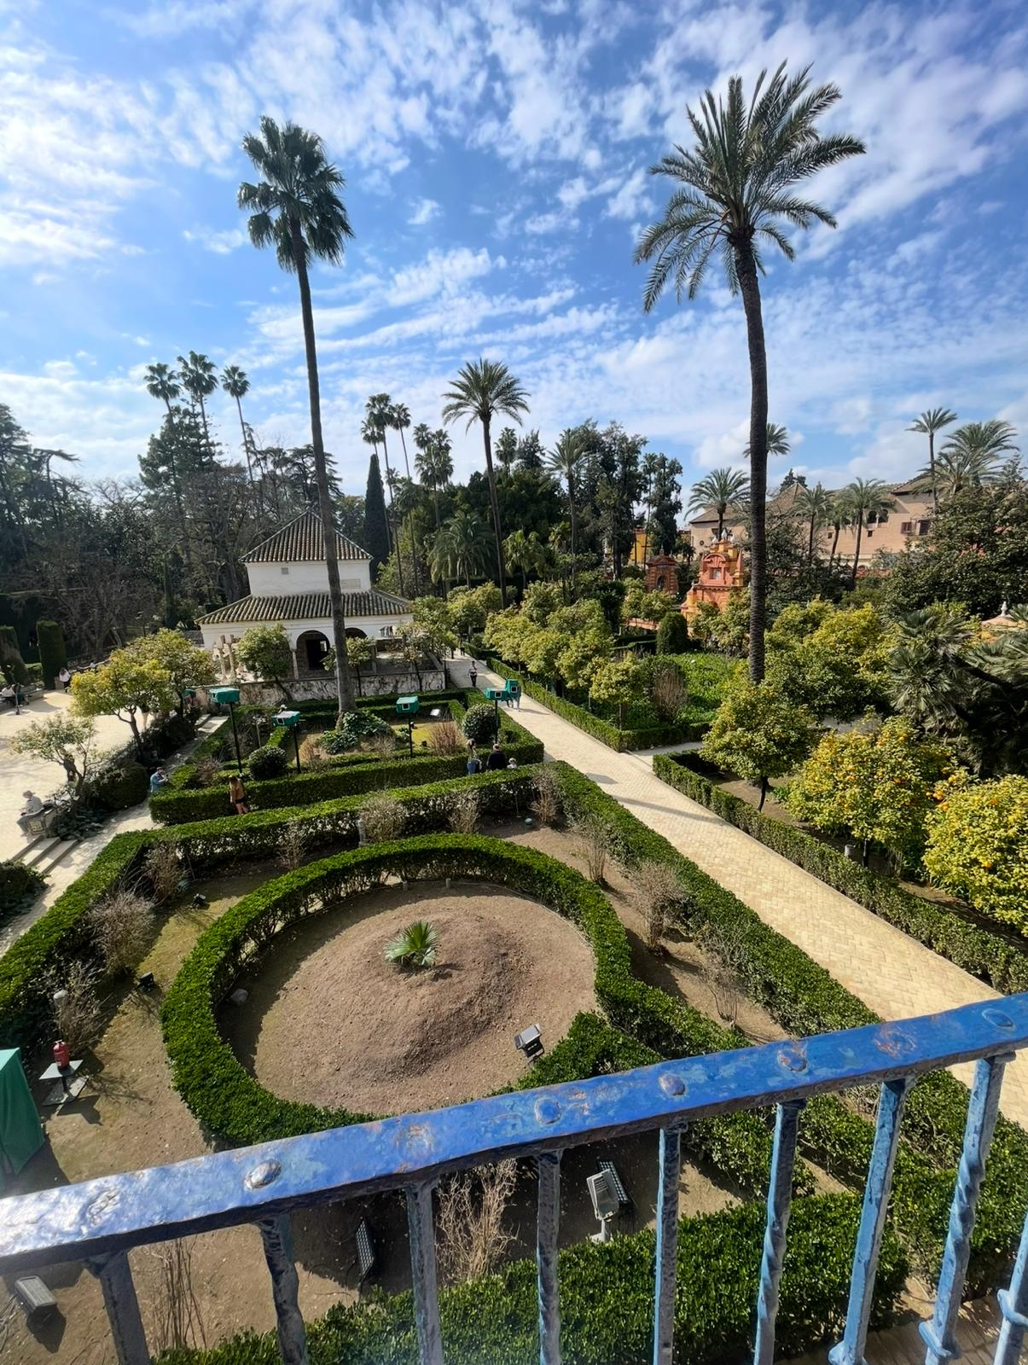
ZIUA 5
-VIZITE CULTURALE: INMANAREA DIPLOMELOR
-DISCUTII DESPRE MODUL DE DISEMINARE
-

Slide 14
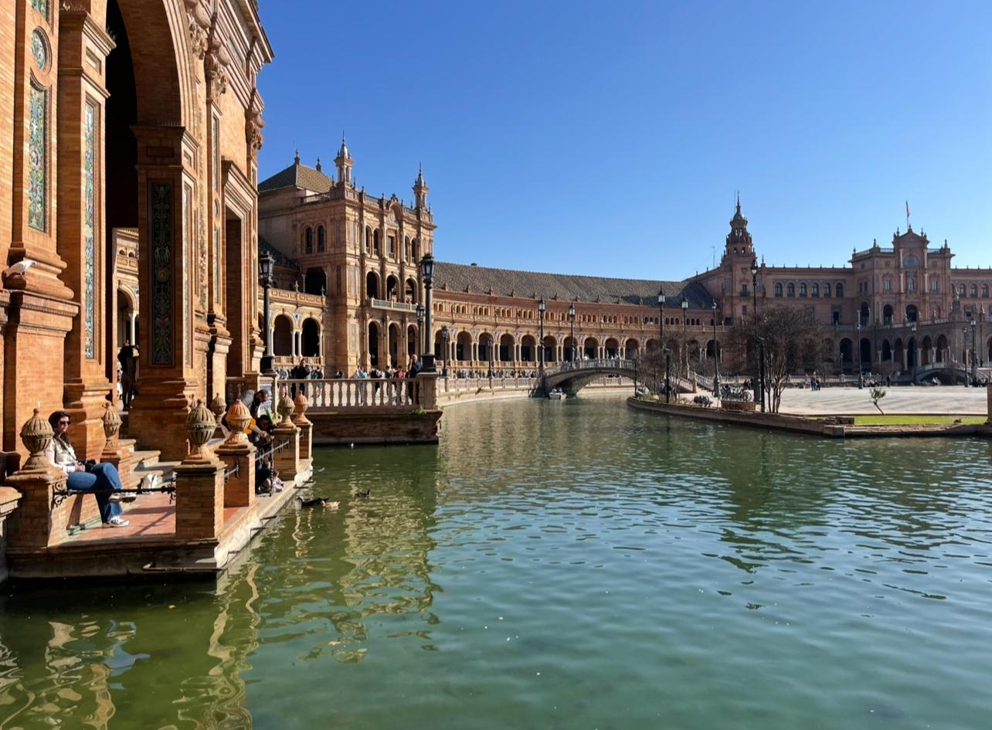
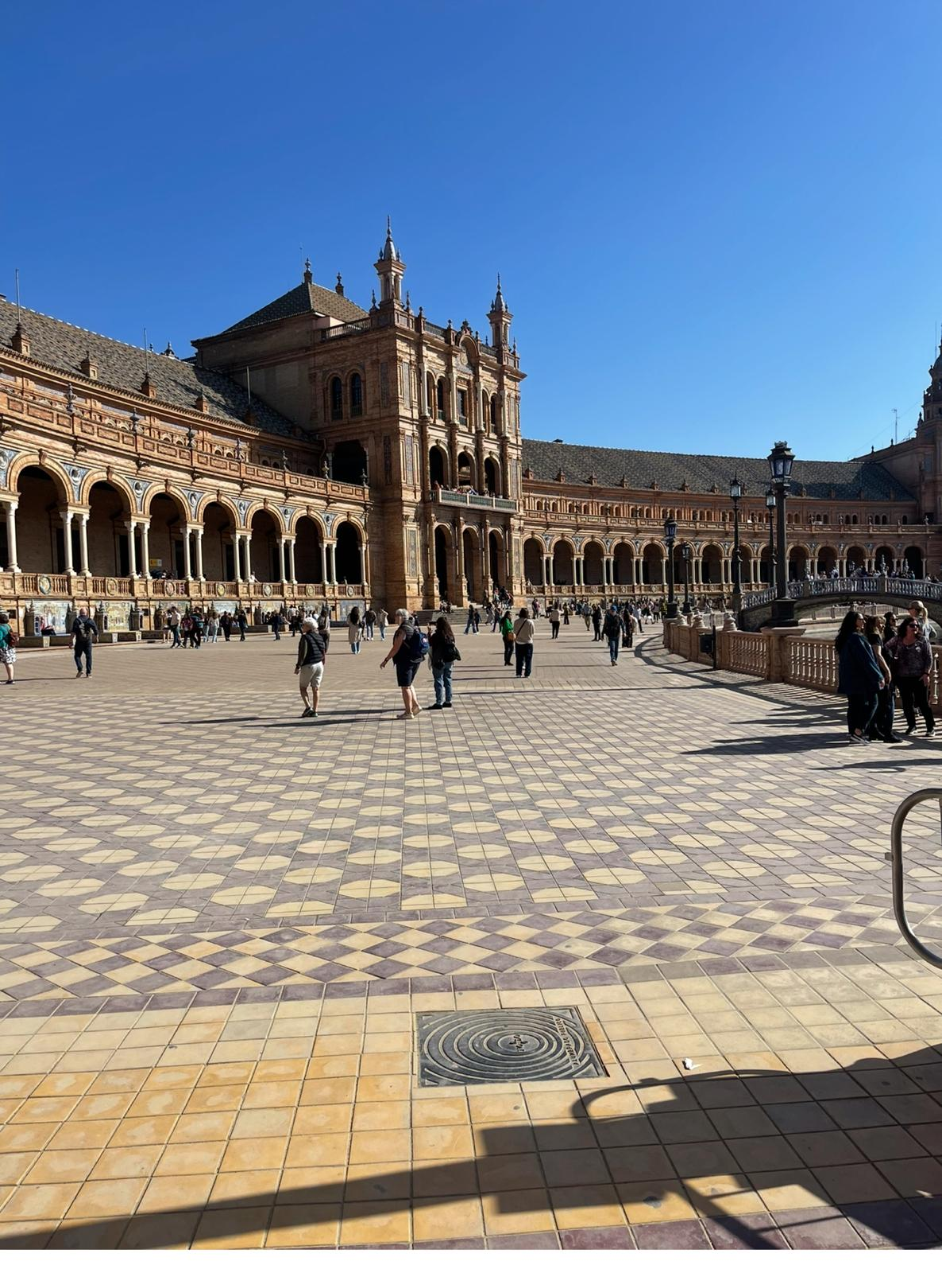
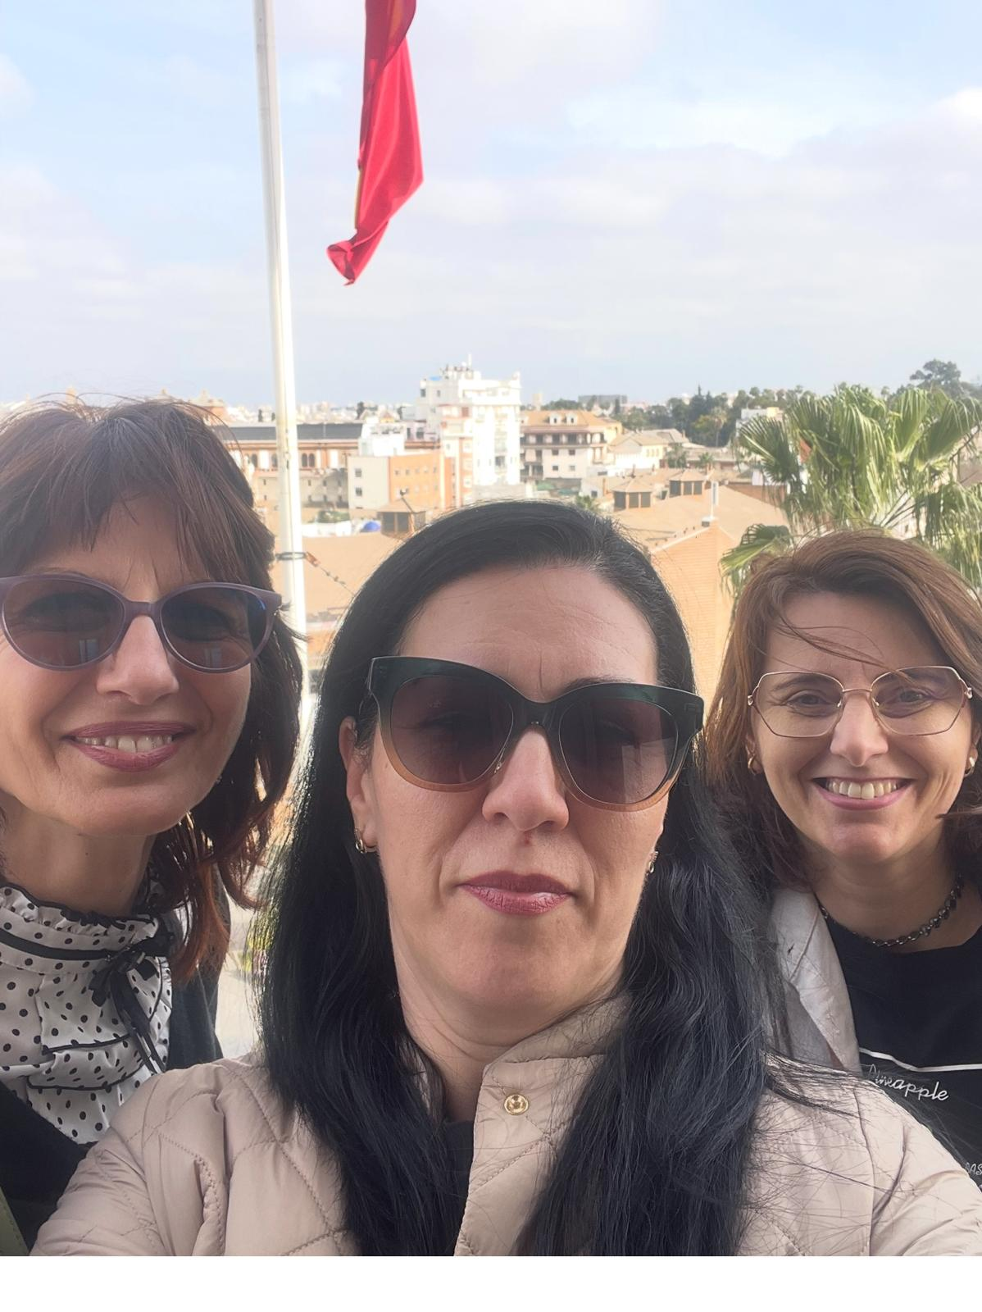
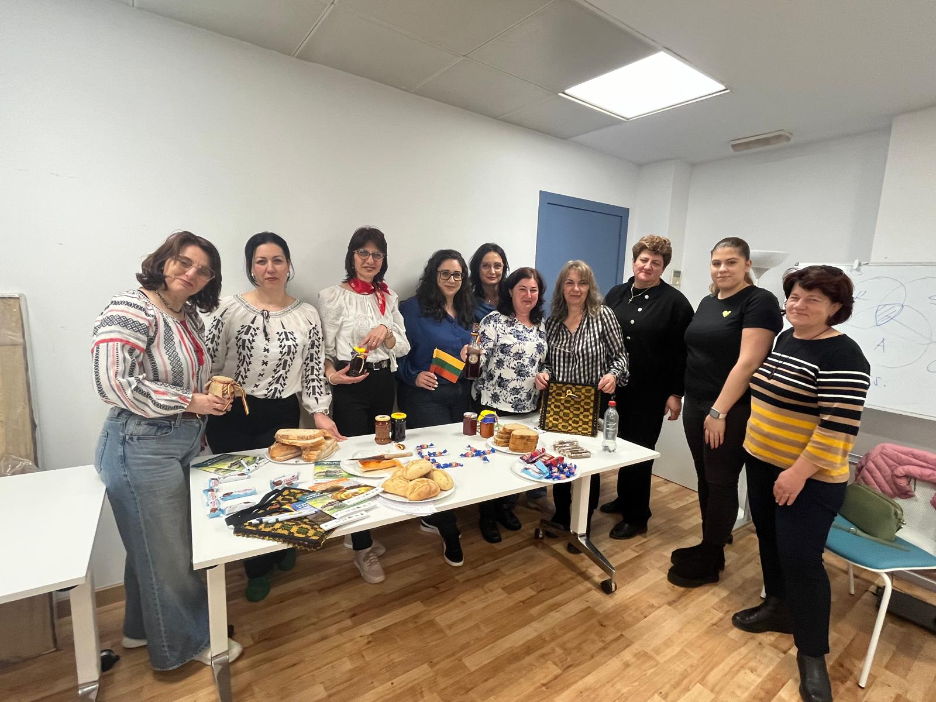
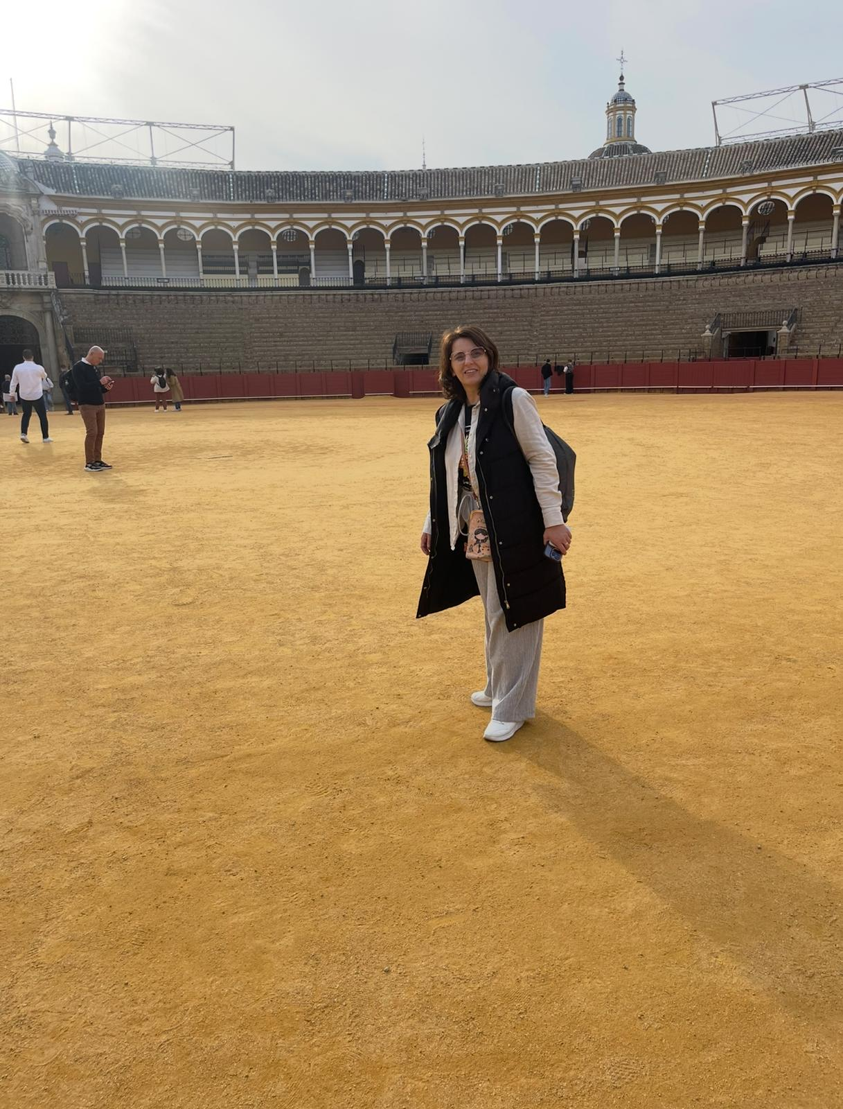

Slide 15
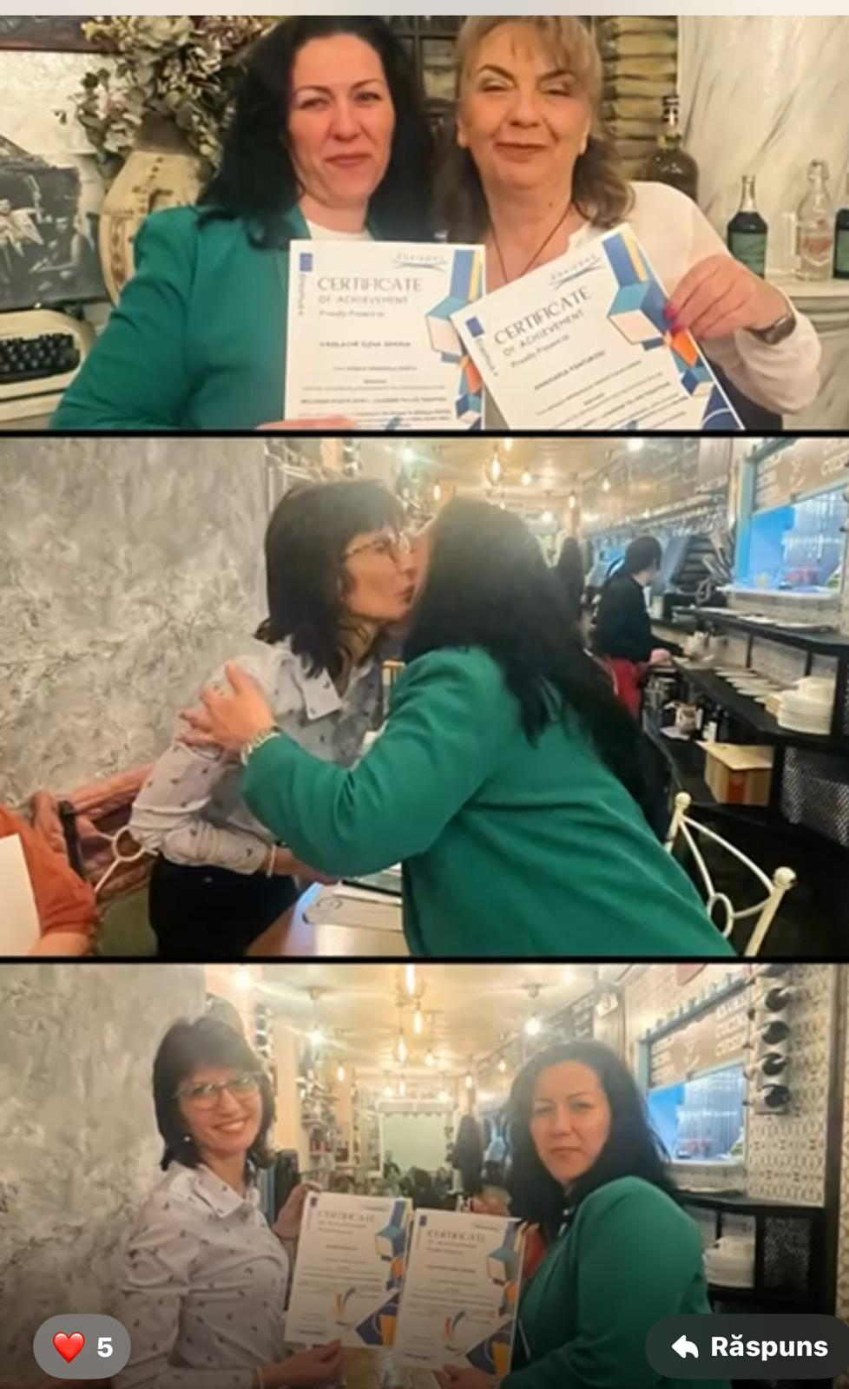
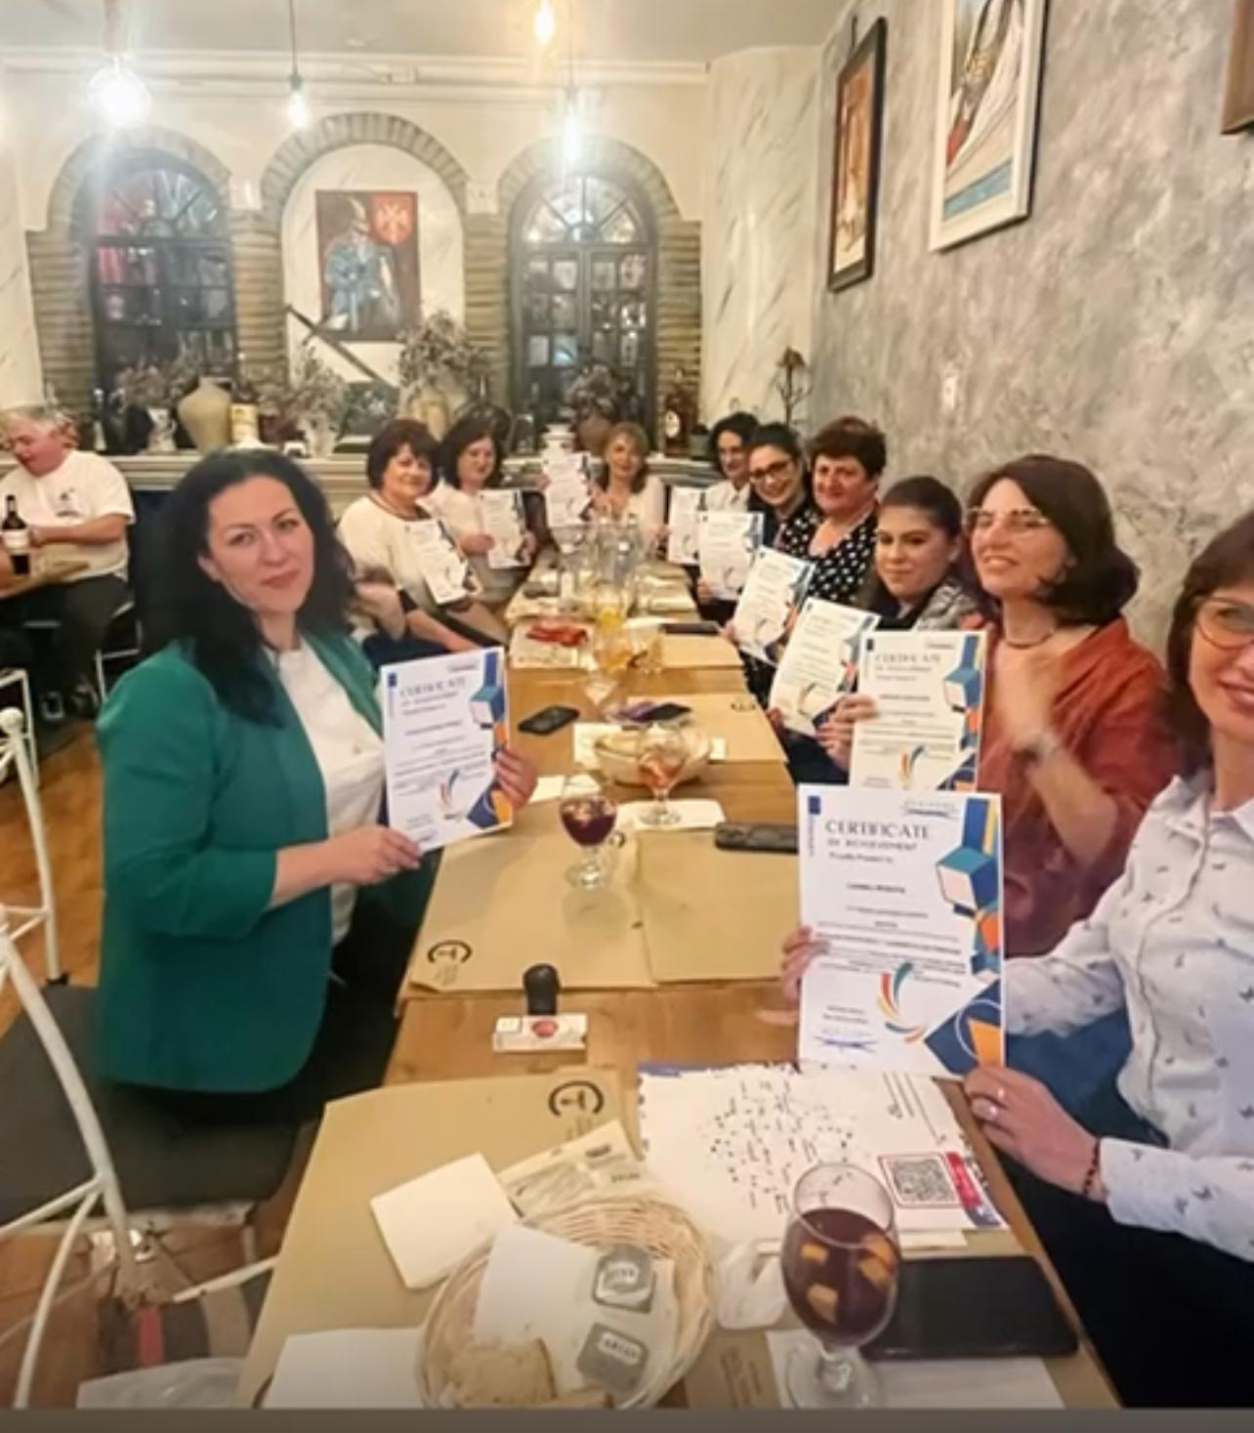
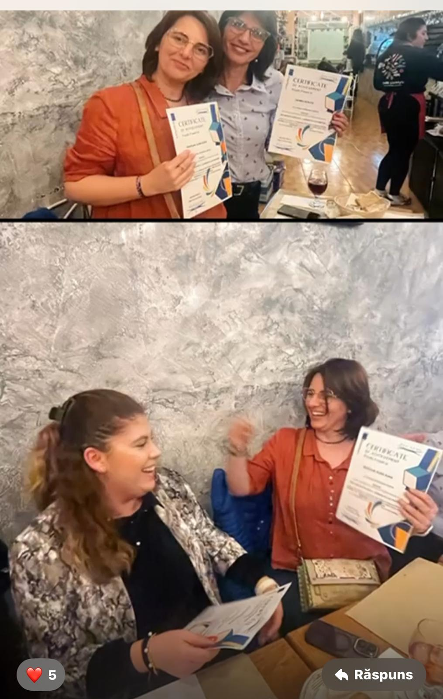

Slide 16
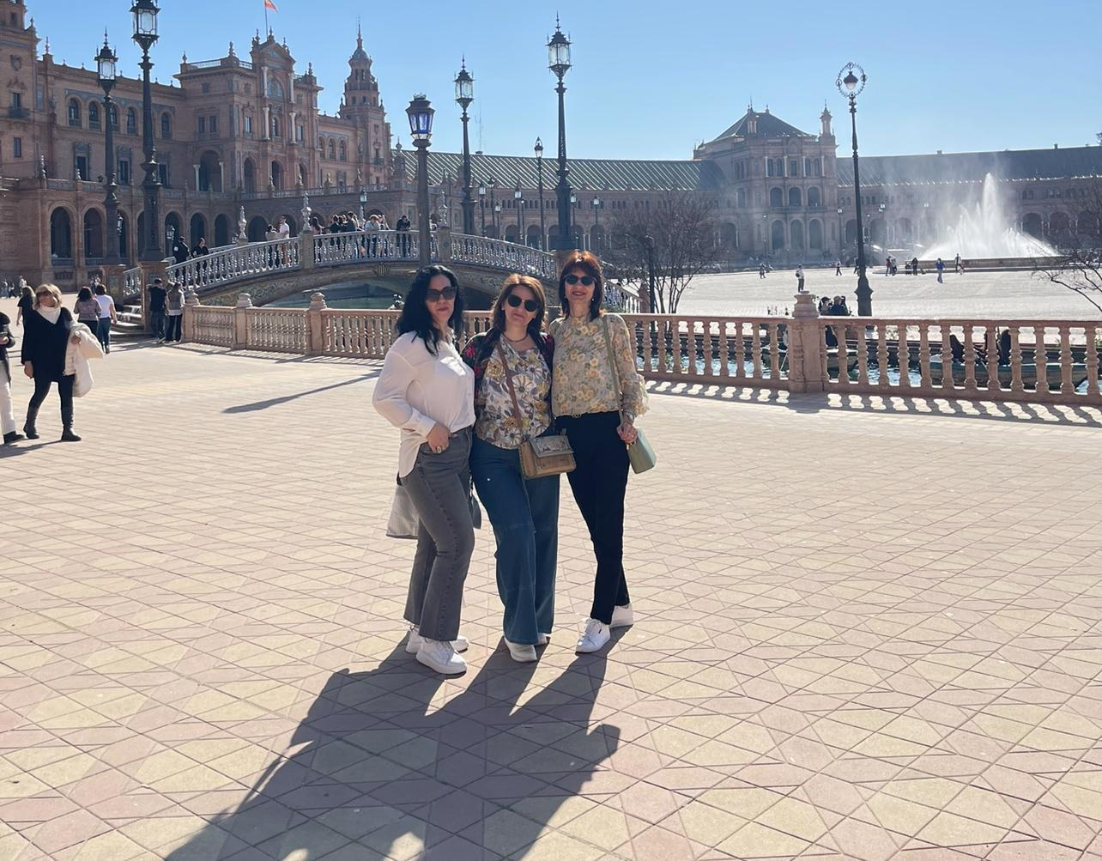
VA MULTUMIM!

